Slide 1
Solving Flexible Job-Shop Scheduling Problem (FJSP )
based on graph neural network and deep reinforcement learning
①
②
③
Basic application of multi-action deep reinforcement learning
Application of
graph attention
The combination of graph neural network and attention mechanism
Decision optimization in dynamic environment
Decision optimization in dynamic environment
⑤
④
Further optimization of
Graph attention network
Hierarchical learning for large-scale dynamic scheduling
Large-scale FJSP dynamic scheduling
Further optimization of graph attention network mechanism
CPS Computational Learning Laboratory
1
Notes:
我今天汇报的五篇论文的主题是基于图神经网络和深度强化学习的柔性工车间调度问题。首先介绍这五篇论文的逻辑联系，第一篇论文简单地引入了图神经网络和深度强化学习来解决FJSP，第二篇论文引入了图注意力机制，第三篇考虑了更复杂的动态调度环境，第四篇在动态环境中进一步优化了图注意力机制，第五篇主要针对大尺度的动态环境

Slide 2
Solving Flexible Job-Shop Scheduling Problem (FJSP )
based on graph neural network and deep reinforcement learning
①
②
③
Basic application of multi-action deep reinforcement learning
Application of
graph attention
The combination of graph neural network and attention mechanism
Decision optimization in dynamic environment
Decision optimization in dynamic environment
⑤
④
Further optimization of
Graph attention network
Hierarchical learning for large-scale dynamic scheduling
Large-scale FJSP dynamic scheduling
Further optimization of graph attention network mechanism
CPS Computational Learning Laboratory
2
Notes:
首先介绍第一篇

Slide 3

Paper 1
A multi-action deep reinforcement learning framework
for flexible Job-shop scheduling problem
Kun Lei , Peng Guo, Wenchao Zhao, Yi Wang, Linmao Qian, Xiangyin Meng, Liansheng Tang
Publish Journal: Expert Systems With Applications
Published Time: June 8, 2022
IF: 7.5
CPS Computational Learning Laboratory
3
Notes:
这篇论文提出了一种多动作深度强化学习算法解决FJSP

Slide 4
01
Problem Description
02
Method Design
03
Experiment Results
Contents
04
Future Work
CPS Computational Learning Laboratory
4
Notes:
主要分为以下四个部分

Slide 5
01
Problem Description
02
Method Design
03
Experiment Results
Contents
04
Future Work
CPS Computational Learning Laboratory
5
Notes:
首先是问题描述

Slide 6
Problem Description
This paper presents an end-to-end deep reinforcement framework to automatically learn a policy for solving a flexible Job-shop scheduling problem (FJSP) using a graph neural network.
Introduce a disjunctive graph representation of FJSP and use a graph neural network to embed the local state encountered during scheduling.
Propose a multi-pointer graph networks (MPGN) architecture and a training algorithm called multi-Proximal Policy Optimization (multi-PPO) to learn two sub-policies, including a job operation action policy and a machine action policy to assign a job operation to a machine.
CPS Computational Learning Laboratory
6
Notes:
这篇论文结合图神经网络提出了一种端到端的强化学习算法来解决FJSP，引入了一种FJSP的析取图表征并利用图神经网络来嵌入本地状态，更详细地，这篇论文提出了一种多指针图网络架构和包含两个子策略的多PPO算法进行工件和机器分配

Slide 7
01
Problem Description
02
Method Design
03
Experiment Results
Contents
04
Future Work
CPS Computational Learning Laboratory
7
Notes:
研究现状

Slide 8
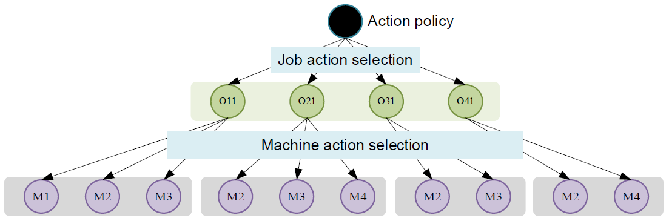
Method Design
RL action selection
Hierarchical multi-action space of FJSP is constructed with a job operation action space and a machine action space.
At each timestep, the RL agent selects an operation action from its eligible operation action space and then chooses a machine action for the selected operation action from its compatible machine action space.
Fig. 1 Illustration of the multi-action space for FJSP.
CPS Computational Learning Laboratory
8

Slide 9
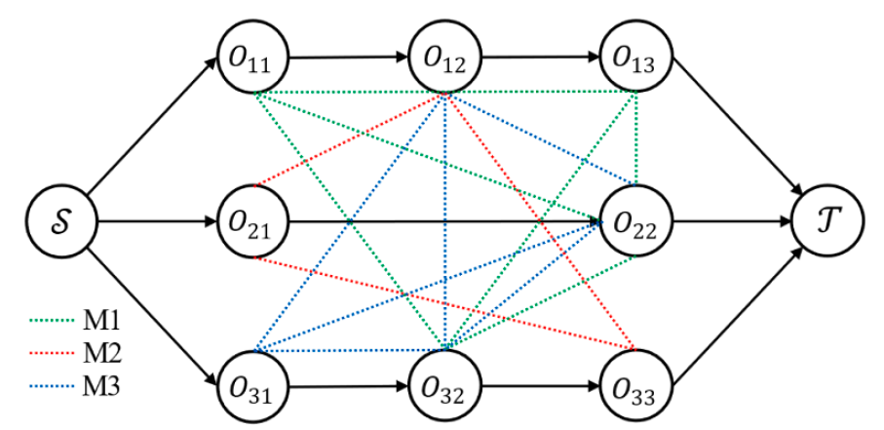
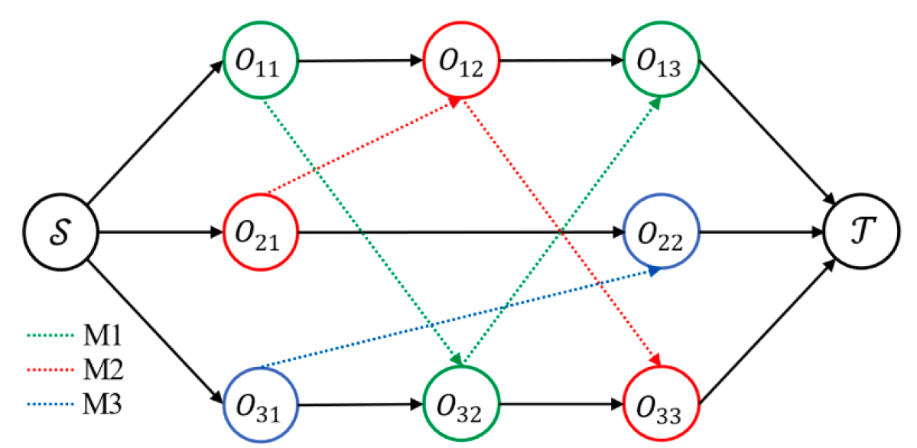
Method Design
Disjunctive graph
(a) Disjunctive graph for an FJSP instance
(b) Example of a feasible solution
Fig. 2 Disjunctive graph representation of FJSP.
CPS Computational Learning Laboratory
9
Notes:
柔性作业车间调度问题的析取图。一般来说，一个FJSP问题可以用析取图G = (O, C,D)来定义。
O = {Oij|∀i, j}∪{S, T}是所有操作的集合，
其中S和T是虚拟的开始操作和虚拟的结束操作，
如图2 (a)和(b)所示。此外，C是一组合弧，表示同一作业的连续操作之间的优先约束。D是一组分离(无向)弧，在每条弧线都连接了一对可以由同一台机器处理的操作。
图2 (a)和(b)分别给出了一个3 × 3 FJSP实例的析取图和可行解。在图2 (a)中，黑色箭头表示合取弧，彩色线条表示析取弧，它们对应于不同颜色的符合条件的机器团。在图2 (b)中，所有析取弧按表示机器上操作的加工顺序的方向分配。

Slide 10
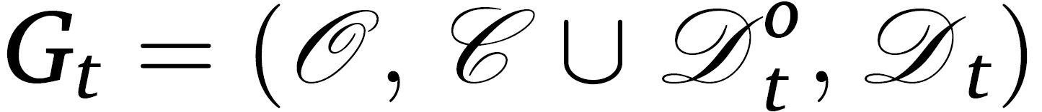




Method Design -- Markov decision process
States
Operating state :
: The disjunctive arcs which have been assigned directions
: The set of remaining disjunction arcs.
Operation node features : (1) Estimated minimum completion time
(2) The operation is scheduled
Machine state :
(1) The completion time for machine before timestep t
(2) The processing time of operation Oij on machine
Action
Job operation action
Machine action
Reward
Makespan (Job Maximum completion time)
CPS Computational Learning Laboratory
10
Notes:
状态:时间步t的全局状态st由局部状态so t和smt组成。局部状态so t是一个析取图Gt = (O, C∪D O t, D t)，其中D O t为截至时间步t的已确定方向的析取弧线(即FJSP析取图中表示的动作)，D t≠D为剩余的析取弧线集。
每个节点Oij∈O包含两个特征[LBt (Oij)， It(Oij)]，i∈{1，⋯，n}，j∈{1，⋯，ni}，其中LBt (Oij)是调度操作Oij的完成时间或非调度操作Oij的估计最小完成时间LBt (Oi,j¶1)+min(pijk, k∈M ij)，并且It(Oij)是一维特征，如果Oij是调度的，则等于1，否则等于0。其他本地状态sm t是由所有机器状态,每个状态机包含二维特性(Tt(可),pijk), k∈{1⋯m}, Tt(可)之前完成时间机器可步伐t。此外,pijk是操作的处理时间Oij机可如果机可兼容的操作,或平均处理时间1 | k |∑kpijk, k∈k, k是一组机器否则兼容。

Slide 11
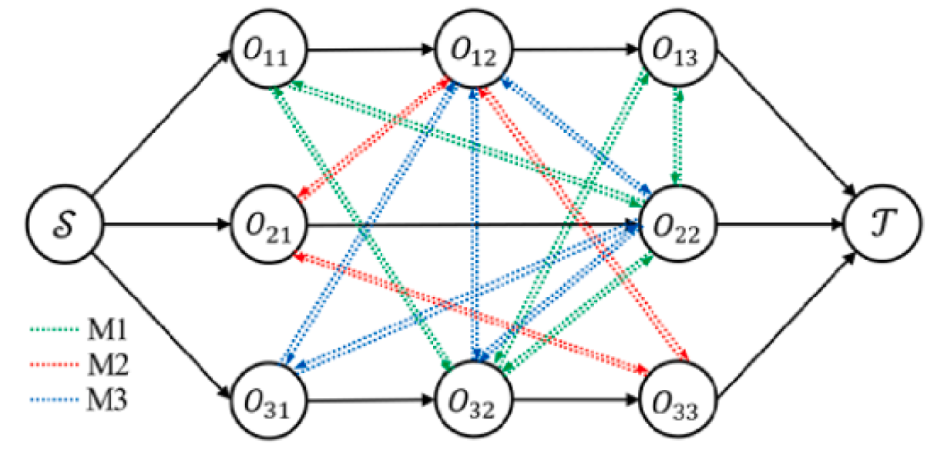
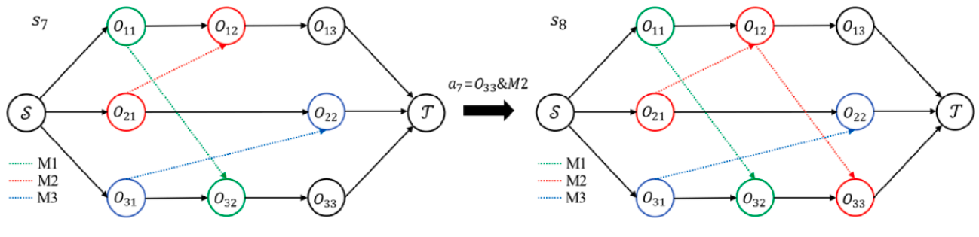
Method Design -- Markov decision process
States
(a) Fully directed disjunctive graph
(b) Adding arc scheme for FJSP
Fig. 3 Disjunctive graph representation of FJSP.
CPS Computational Learning Laboratory
11
Notes:
析取图Gt是无向弧和有向弧的混合图。在将Gt输入到GIN之前，需要一个预处理策略来执行Gt的转换。如图4 (a)所示，将无向弧替换为连接相反方向的相同节点的两个有向弧。然而，这种策略使得图过于密集，无法通过GIN进行有效处理(Xu, et al, 2018)。与(Zhang, et al .， 2020)类似，我们使用了忽略初始状态无向析取弧的“加弧方案”，以降低计算复杂度，如图4 (b)所示。
在图4 (b)中，在调度作业和按时间步分配机器的动作之后，在图中添加arc (O12,O33)，即对于动作a7 = (O33, M2)，弧(O12,O33)。这样，设Gt = (O,C∪D O t)近似于Gt = (O,C∪D O t, dt)。节点v的邻域集N (v)由合的(有向的)弧连接。编码器输出节点的最终嵌入h(L) v,t和整个图的图池化向量ht G，即G是最终节点嵌入的平均值:ht G = 1/|O |∑v∈O h(L) v,t。

Slide 12
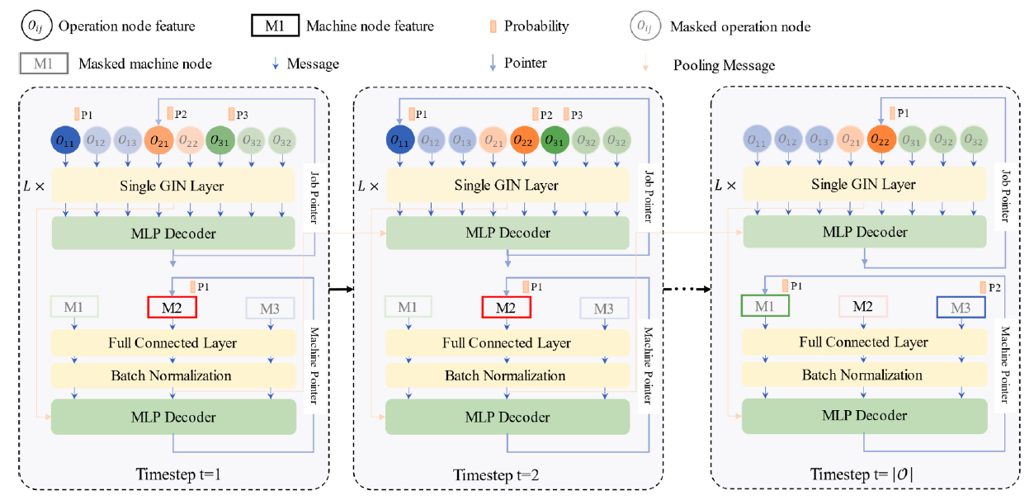
Method Design -- Multipointer graph network
Fig. 4 The MPGN architecture for the FJSP.
CPS Computational Learning Laboratory
12
Notes:
在时间步t，代理对操作ao进行采样，并为该操作选择一台机器。然后，根据当前作业动作和机器动作更新析取弧的方向。一个新的析取图作为一个新的局部状态生成，所以t+1。如图4 (b)所示，然后将机器完成时间Tt+1(Mk)和ao的加工时间pijk更新为新的局部状态sm t+1。
即时奖励: 在每个时间步，奖励是当前调度决策对整体调度的影响，具体地，它被定义为两个连续时间步之间部分解决方案的差异，也就是 𝑑𝑡=𝐶(𝑠𝑡+1)−𝐶(𝑠𝑡)dt=C(st+1)−C(st)，其中 𝐶(𝑠𝑡)C(st) 表示时间步 𝑡t 的最长完工时间（即制造周期，makespan）。即时奖励被定义为这个差异的负值，即 𝑟(𝑠𝑡,𝑎𝑜,𝑎𝑚)=−𝑑𝑡r(st,ao,am)=−dt。换句话说，系统的目标是最大化累计的负奖励，即最小化整个调度过程的最终制造周期

Slide 13
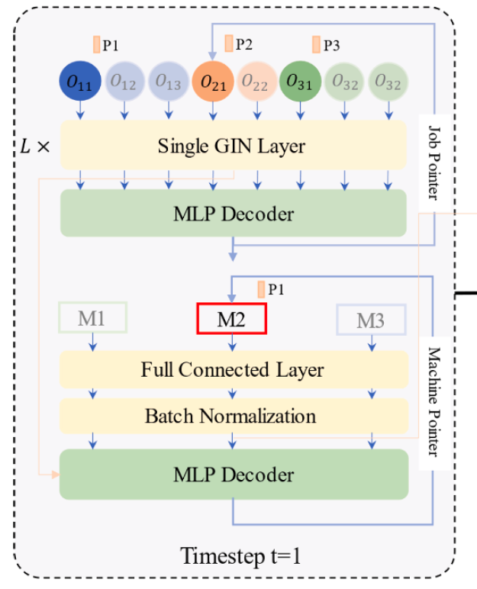
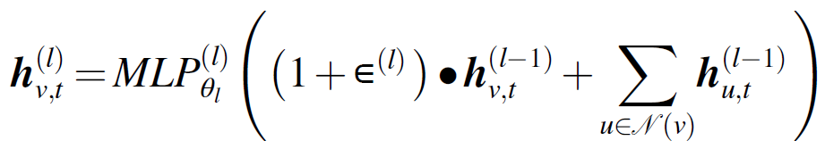
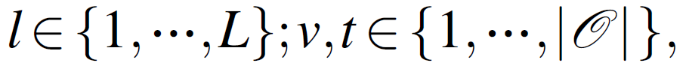
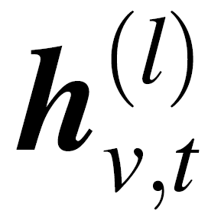
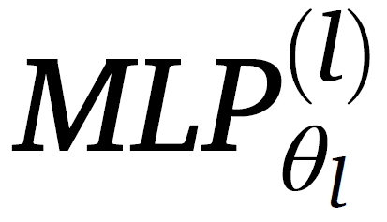
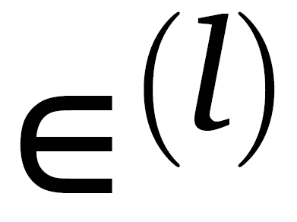
Method Design -- Multipointer graph network
Method Design -- Multipointer graph network
Job operation encoder
Graph Isomorphism Network （GIN）
: The embedding of node v from the l-th layer GIN.
: The embedding of node v from the l-th layer GIN.
: learnable parameter
CPS Computational Learning Laboratory
13
Notes:
使用图同构网络(GIN) 嵌入复杂的图状态。
公式各部分含义：
表示节点 v 在时间步 t 和第 lll 层的特征表示。该特征表示是通过将上一层的节点特征进行传播和聚合后得到的。
表示一个带有参数 ​ 的多层感知机（MLP），它用于非线性地变换聚合后的特征表示，以得到新的节点特征。
这是上一层（第 l-1 层）节点 v的特征与一个放大因子 ϵ(l))的加权和，表示当前节点的特征贡献。 ϵ(l)是一个可学习的标量参数，用于调整节点自身特征在更新中的重要性。
表示第 l−1层中，与节点 vv相邻的所有节点 u的特征和。通过这种方式，节点 v 可以从其邻居节点聚合信息。
首先，当前节点的​ 被放大并与其邻居节点的特征进行加权和。然后，通过MLP对这些聚合的特征进行非线性变换，生成当前层的节点特征​。

Slide 14
Method Design -- Multipointer graph network
Method Design -- Multipointer graph network
Machine encoder
Full connected layer
CPS Computational Learning Laboratory
14
Notes:
在机器的状态信息中，不存在每个节点代表每台机器的主要特征的图形结构，并且每个节点不以有向弧或无向弧连接到其他节点。
因此，我们采用全连接层对机器状态进行编码。
在时间步t，每个机器节点在局部状态smt的主要特征被定义为一个二维向量[Tt(Mk)， pijk]， k∈{1，⋯m}，如前所述。每个节点(机器)的输出是嵌入向量ht k和池化向量ut。
这两个解码器基于MLP层，具有相同的网络结构，但不共享它们的参数。在解码中，每个解码器分别计算作业操作空间或机器操作空间上的概率分布。首先，使用两个解码器输出作业操作动作得分co . t,v和机器操作得分cm . t,k，计算为，其中•||•为串联操作。

Slide 15
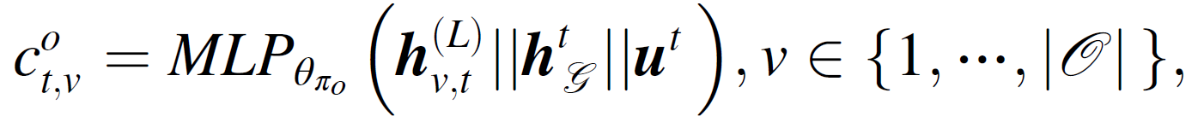
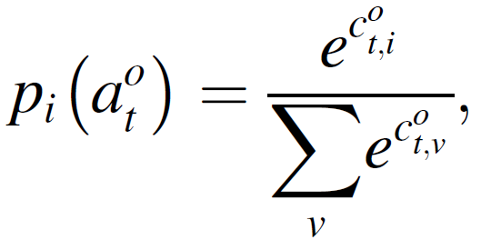
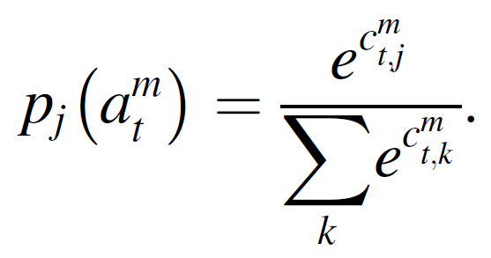
Method Design -- Multipointer graph network
Method Design -- Multipointer graph network
Machine encoder
Full connected layer
Decoders (action selection)
Job decoder
Machine decoder
Softmax
CPS Computational Learning Laboratory
15
Notes:
在机器的状态信息中，不存在每个节点代表每台机器的主要特征的图形结构，并且每个节点不以有向弧或无向弧连接到其他节点。
因此，我们采用全连接层对机器状态进行编码。
在时间步t，每个机器节点在局部状态smt的主要特征被定义为一个二维向量[Tt(Mk)， pijk]， k∈{1，⋯m}，如前所述。每个节点(机器)的输出是嵌入向量ht k和池化向量ut。
这两个解码器基于MLP层，具有相同的网络结构，但不共享它们的参数。在解码中，每个解码器分别计算作业操作空间或机器操作空间上的概率分布。首先，使用两个解码器输出作业操作动作得分co . t,v和机器操作得分cm . t,k，计算为，其中•||•为串联操作。
我们通过Softmax函数将作业操作得分和机器操作得分归一化

Slide 16
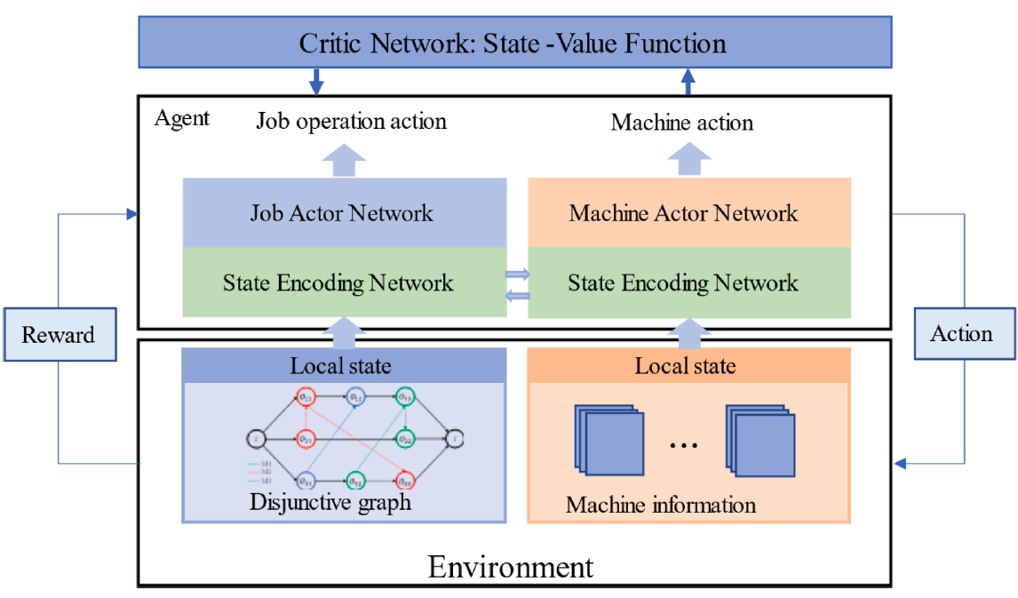
Method Design --Multi-Proximal policy optimization
Fig. 5 Multiple actor-critic architecture for a multi-action space scheduling problem.
CPS Computational Learning Laboratory
16
Notes:
这张图展示了多动作深度强化学习框架的结构，其中包括状态编码网络、作业和机器的Actor网络，以及用于状态价值评估的Critic网络。通过从环境中获取局部状态信息，状态编码网络生成嵌入表示，Actor网络基于这些表示做出作业和机器的选择决策，Critic网络则通过评估策略的效果来指导策略更新。整个系统通过反复交互优化调度策略，实现灵活作业车间的有效调度。

Slide 17
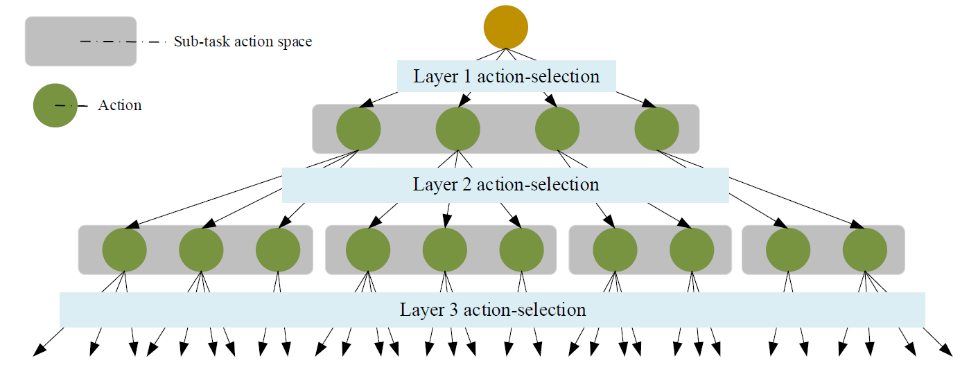
Method Design
Fig. 6 A hierarchical action spaces structure.
CPS Computational Learning Laboratory
17
Notes:
这张图展示了多动作深度强化学习框架的结构，其中包括状态编码网络、作业和机器的Actor网络，以及用于状态价值评估的Critic网络。通过从环境中获取局部状态信息，状态编码网络生成嵌入表示，Actor网络基于这些表示做出作业和机器的选择决策，Critic网络则通过评估策略的效果来指导策略更新。整个系统通过反复交互优化调度策略，实现灵活作业车间的有效调度。

Slide 18
01
Problem Description
02
Method Design
03
Experiment Results
Contents
04
Future Work
CPS Computational Learning Laboratory
18

Slide 19
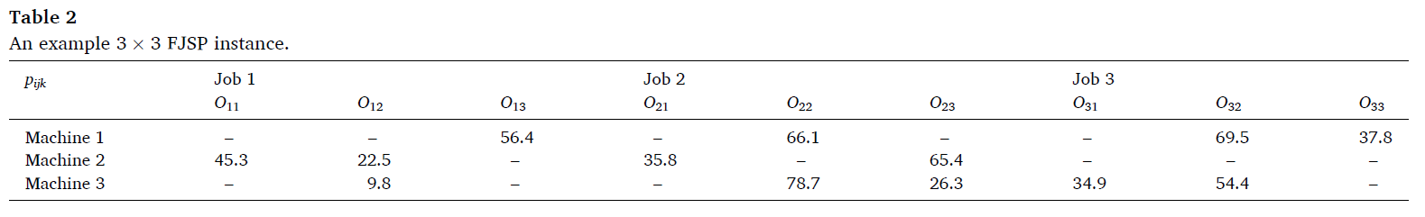
Experiment Results
Dataset
Baseline methods
Job sequencing dispatching rules
First in First Out (FIFO)
Most Operation Number Remaining (MOPNR)
Least Work Remaining (LWKR)
Most Work Remaining (MWKR)
Machine assignment dispatching rules
Shortest Processing Time
(SPT) and Earliest End Time (EET)
CPS Computational Learning Laboratory
19

Slide 20
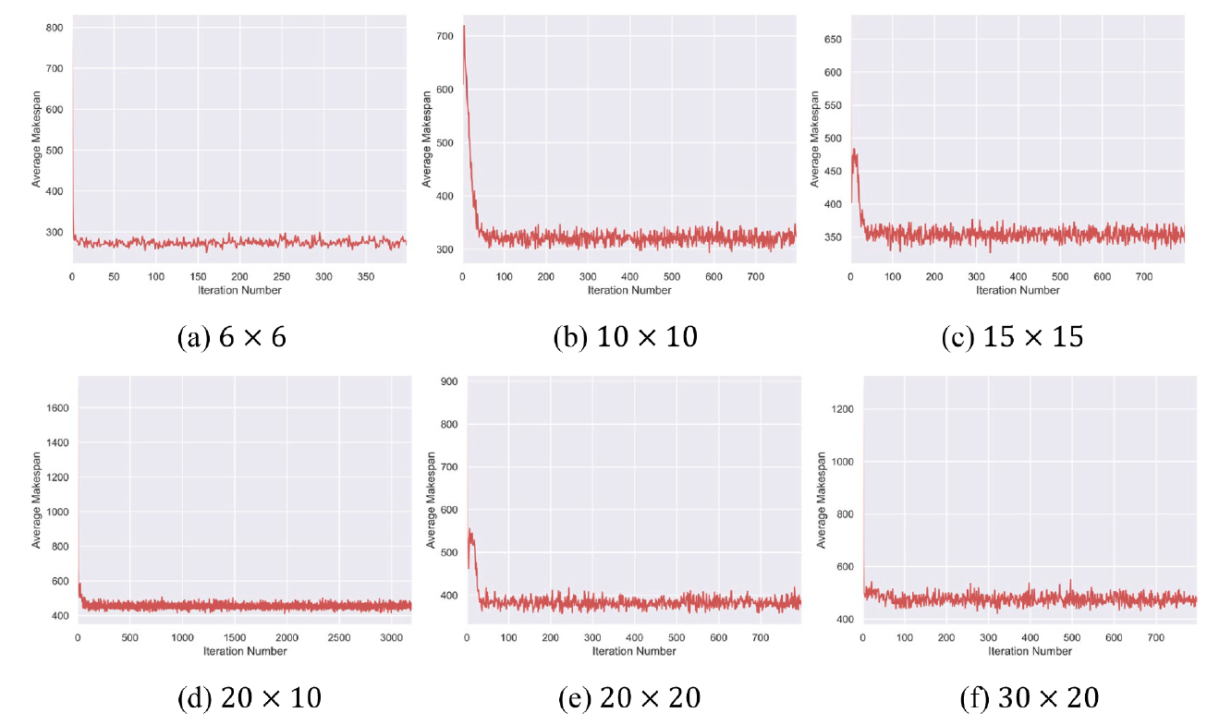
Experiment Results
Fig. 6 The convergence curves of average makespan for
each iteration in the training phase.
CPS Computational Learning Laboratory
20
Notes:
我们首先在随机生成的中小型实例(即6 × 6、10 × 10、15 × 15、20 × 20和30 × 20 FJSP实例)上评估了提议的框架，以进行训练和测试。附录C中的图10给出了不同尺度下问题实例的收敛曲线。

Slide 21
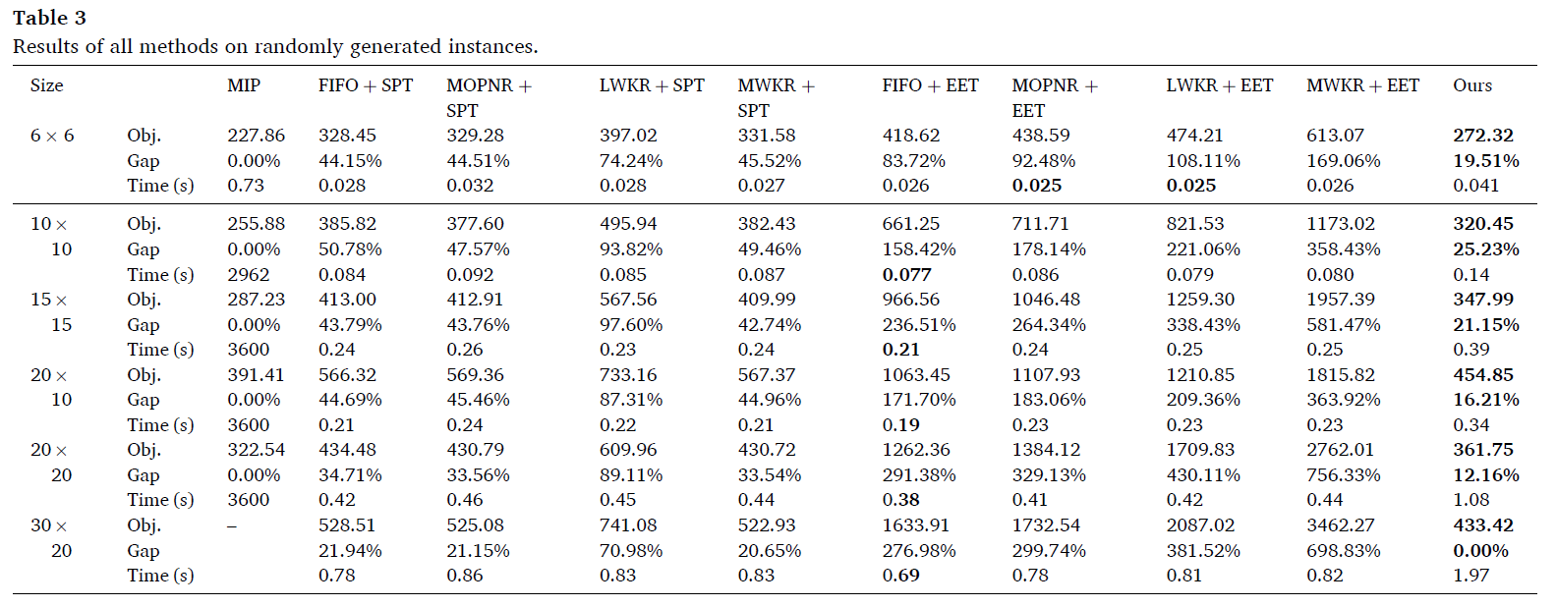
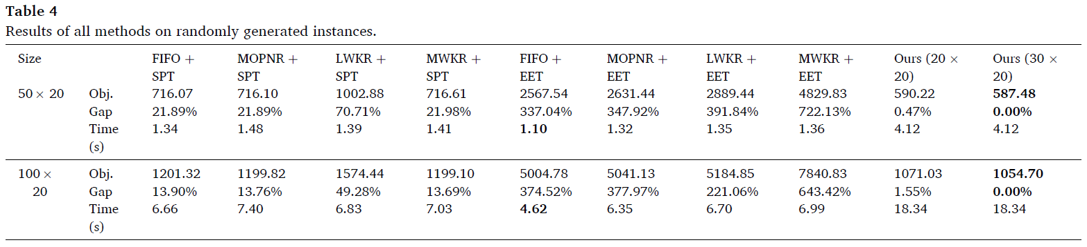
Experiment Results
CPS Computational Learning Laboratory
21
Notes:
我们报告了建议方法和基线方法的128个随机生成实例的平均目标值makespan、运行时间和Gap(越小越好)，如表3所示。对于每个问题，最佳结果，即最低的计算时间、makespan和Gap值都以粗体突出显示。训练后的MPGN模型始终优于所有FJSP规模的所有基线调度规则。此外，当问题规模增加时，该方法的性能比基线调度规则更稳定。调度规则随着规模的扩大而恶化。尽管基线调度规则在计算时间上略优于我们的方法，但与相当大的解决方案质量改进相比，这并不重要。所提出的方法比Gurobi求解器更有效，后者需要3600秒来求解20x20和30x20个FJSP实例。
我们还评估了从小规模训练到大规模测试的泛化性能。我们分别使用由20 × 20和30 × 20 FJSP实例训练的模型直接在50 × 20和100 × 20 FJSP实例上进行测试。所有方法的结果如表4所示，其中Gap值是由我们方法的最小平均目标和基线方法计算的，因为Gurobi求解器不能在合理的时间内求解大规模的FJSP实例。我们可以观察到，分别由20 × 20和30 × 20 FJSP实例训练的MPGN模型在大规模测试时都优于所有规模的基线调度规则。值得注意的是，30 × 20个实例训练的MPGN的结果略好于20 × 20个实例训练的结果。实验结果表明，该方法可以从小尺度实例中提取出有意义的信息，并推广到大尺度实例中。
基于该方法在小型、中型和大型FJSP实例上的性能，我们得出结论，该方法可以通过随机生成的训练数据训练出高质量的调度策略，并且具有从小型FJSP实例训练到大规模FJSP实例测试的良好泛化性能。

Slide 22
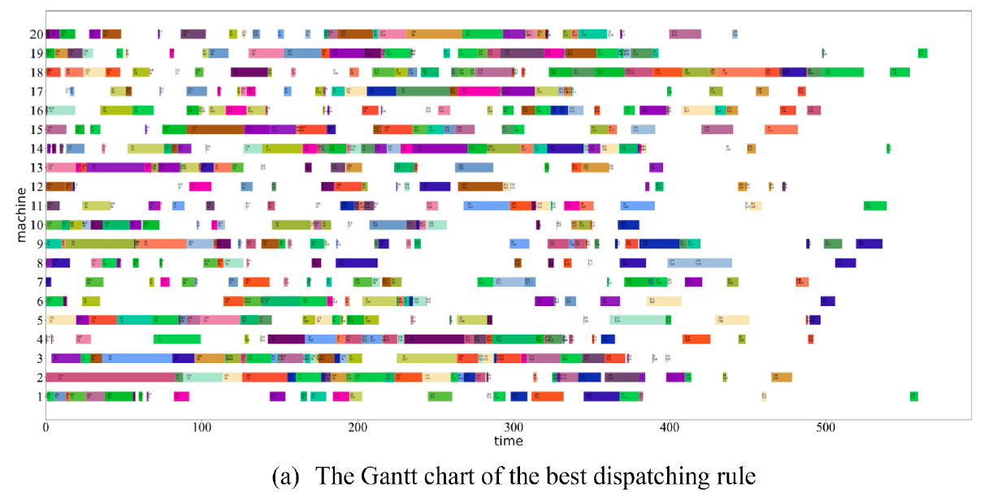
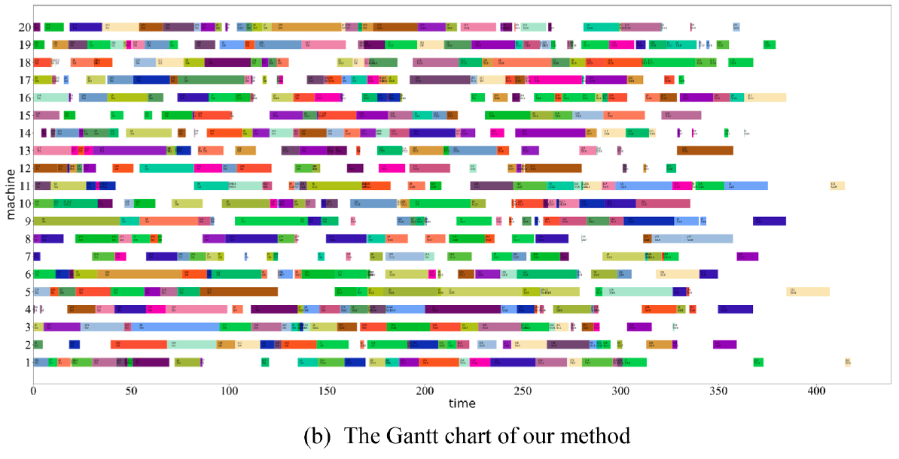
Experiment Results
Fig. 7 The Gantt charts of our method and the best dispatching rule for 30 × 20 FJSP instance.
CPS Computational Learning Laboratory
22
Notes:
图7给出了我们的方法的甘特图和30 × 20个FJSP实例的最佳调度规则求解。通过对比两张甘特图可以看出，最佳调度规则下每台机器的操作间隔空闲时间远远大于我们的。

Slide 23
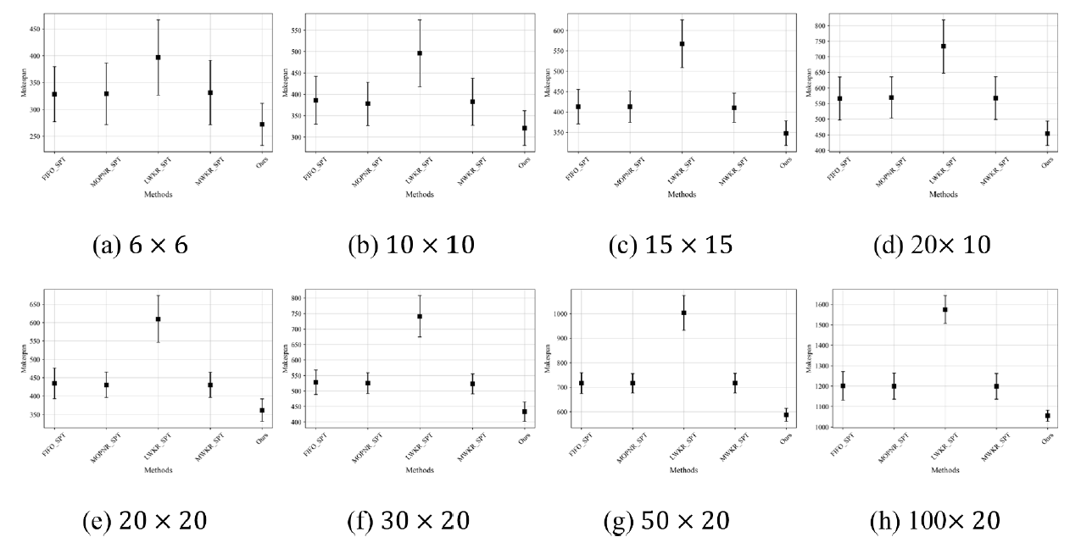
Experiment Results
Fig. 8 Means plot and 95% confidence level Tukey’s HSD intervals for solution values of 128 instances of different methods and scales.
CPS Computational Learning Laboratory
23
Notes:
为了进一步分析计算结果，考虑了单因素方差分析(ANOVA)检验（ANOVA 检验旨在检测这些组的方差是否相等，进而判断这些组的均值是否相同）。从表面上看，我们从统计分析中删除了“FIFO_EET”，“MOPNR_EET”，“LWKR_EET”，“MWKR_EET”，因为它们明显比其他的差。
图8显示了128个不同方法和尺度的实例的解值的平均值图和95%置信水平Tukey 's honest Significant Difference (HSD)区间。如果两种方法的Tukey HSD区间重叠，则配对方法的性能无统计学差异。从图中可以看出，对于大小为6 × 6和10 × 10的实例，我们的方法与其他方法的HSD区间只有轻微的重叠。这一事实清楚地表明，我们的方法在统计上优于其他方法

Slide 24
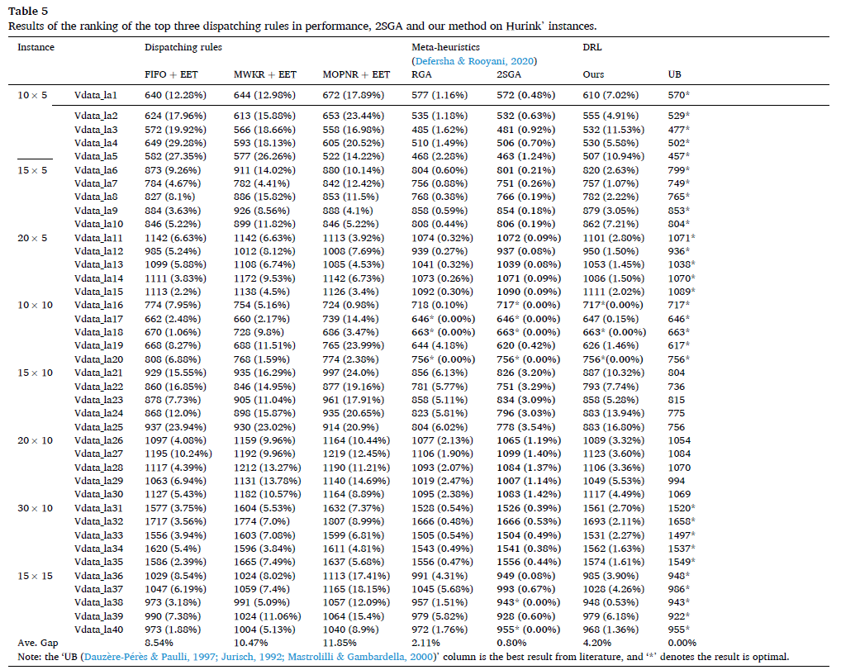
Experiment Results
CPS Computational Learning Laboratory
24
Notes:
我们将提出的方法的结果与最先进的元启发式算法进行了直接比较，包括常规遗传算法(RGA)和两阶段遗传算法(2SGA) (Defersha & Rooyani, 2020)。参考文献(Defersha & Rooyani, 2020)、前三名调度规则和我们的方法的现有元启发式的平均结果如表5所示。
表5和表6提供的结果包括解值和与“UB”的差距(文献中现有算法找到的最佳结果)。可以发现，我们的方法在小样本训练和大样本泛化时，即在10 × 5和15 × 5一次测试上进行10 × 5例训练，在10 × 10、15 × 10、20 × 10、30 × 10一次测试上进行10 × 10例训练，在15 × 15次测试上进行15 × 15例训练，显著优于所有调度规则。
虽然RGA和2SGA的结果在差距值上超过了我们的方法(4.20% vs. 2.11% vs. 0.80%)，但所提方法的运行时间远小于RGA和2SGA。参考文献(Defersha & Rooyani, 2020)提出的两种元启发式算法对每个实例总共进行了1600次实验，每次实验耗时1 - 30分钟，具体取决于问题大小和所选择的遗传算法参数。相比之下，对于不同的问题规模，本文方法的运行时间为0.07 ~ 0.41 s。该方法在实时环境下很好地平衡了结果质量和计算时间。总的来说，与元启发式算法相比，模型和数据的并行化可以应用于神经网络。在测试阶段不需要更新模型的参数，因此如果内存允许，可以使用更大的批处理大小。此外，诸如GA、PSO、ABC等元启发式算法的成功来自于对一个实例的重复迭代和多次运行。相比之下，我们的模型在提出的框架中得到了很好的训练，并且它可以解决不同规模的各种问题实例。这意味着我们的模型可以用小型实例进行训练，并用于解决大型实例。此外，在基准实例上对随机生成的数据训练出的模型进行了测试，结果表明该方法具有从随机实例训练到实际实例测试的良好泛化性能

Slide 25
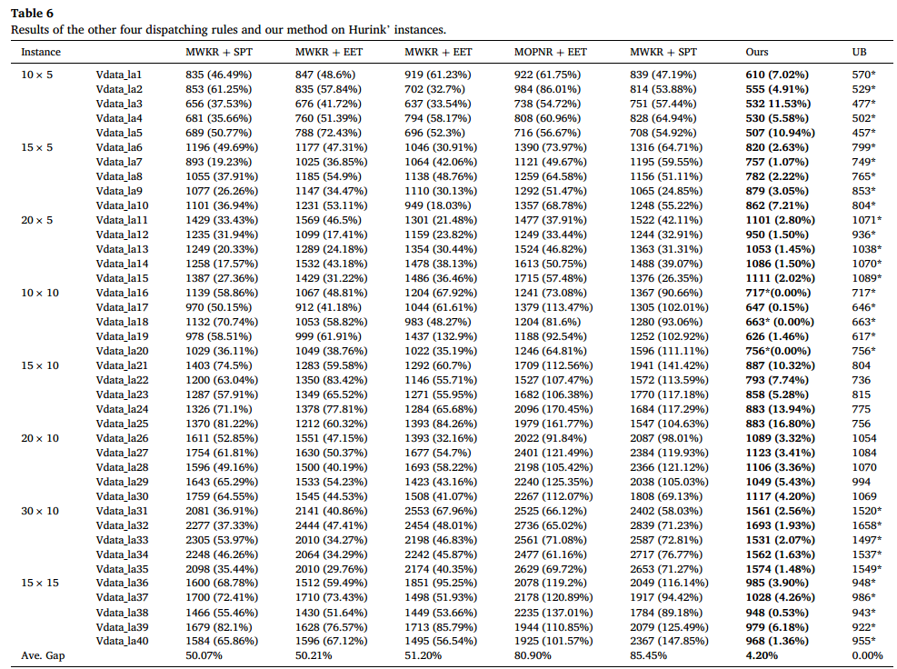
Experiment Results
CPS Computational Learning Laboratory
25
Notes:
我们在Hurink和Behnke的实例上进行了实验，以评估从随机实例训练到实际实例测试的泛化性能。对于胡林克的实例，我们把它们分成8组，每组根据它们的尺度有5个实例。
表5和表6提供的结果包括解值和与“UB”的差距(文献中现有算法找到的最佳结果)。可以发现，我们的方法在小样本训练和大样本泛化时，即在10 × 5和15 × 5一次测试上进行10 × 5例训练，在10 × 10、15 × 10、20 × 10、30 × 10一次测试上进行10 × 10例训练，在15 × 15次测试上进行15 × 15例训练，显著优于所有调度规则。

Slide 26
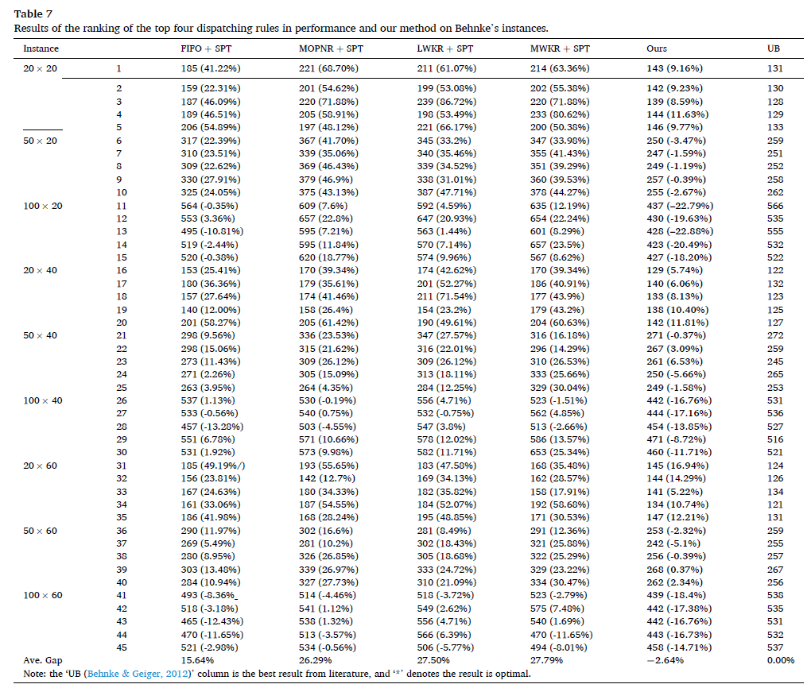
Experiment Results
CPS Computational Learning Laboratory
26
Notes:
在此基础上，对100 × 60尺度的大型Behnke实例进行了测试，并将其按尺度分为9组。我们用20 × 20、20 × 40和20 × 60个实例训练策略。这些训练好的策略分别用于解决这三组中的其他实例，即20 × 20、20 × 40和20 × 60。此外，在其他更大尺度组的实例中，使用训练好的三个策略来测试泛化性能。排名前4位的调度规则的性能和我们的方法的排名结果如表7所示，其他调度规则的结果如表8所示。

Slide 27
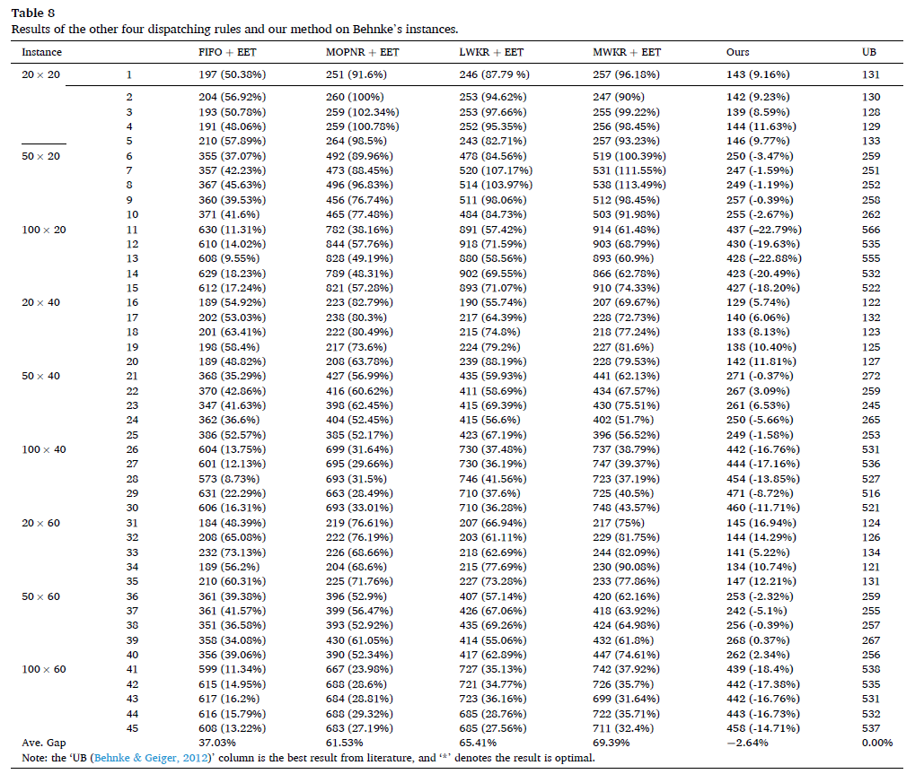
Experiment Results
CPS Computational Learning Laboratory
27
Notes:
在此基础上，对100 × 60尺度的大型Behnke实例进行了测试，并将其按尺度分为9组。我们用20 × 20、20 × 40和20 × 60个实例训练策略。这些训练好的策略分别用于解决这三组中的其他实例，即20 × 20、20 × 40和20 × 60。此外，在其他更大尺度组的实例中，使用训练好的三个策略来测试泛化性能。排名前4位的调度规则的性能和我们的方法的排名结果如表7所示，其他调度规则的结果如表8所示。

Slide 28
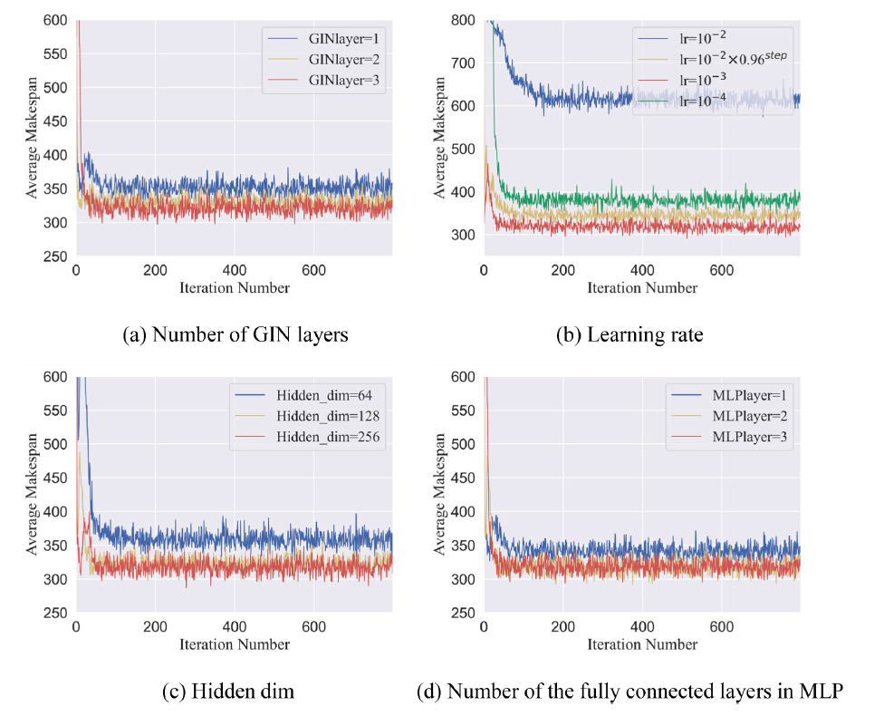
Experiment Results
Fig. 9 Sensitivity analyses of hyper-parameters in our training process..
CPS Computational Learning Laboratory
28
Notes:
与精确算法和启发式算法相比，模型和数据的并行化都可以应用于神经网络。
在测试阶段不需要更新模型的参数，因此如果内存允许，可以使用更大的批处理大小。此外，该框架可以使用相同的超参数训练不同问题规模的模型。此外，从附录B的图9可以看出，本文提出的框架对不同的超参数不敏感。
因此，当将我们的框架扩展到其他图组合优化问题时，可以直接使用它而不需要超参数优化。

Slide 29
01
Problem Description
02
Method Design
03
Experiment Results
Contents
04
Future Work
CPS Computational Learning Laboratory
29
CPS Computational Learning Laboratory
2
18

Slide 30
Future Work
①
Address the multiple objective FJSP, such as makespan, mean completion time, total workload and a sequence dependence, setup time .
②
The proposed framework is applied in real-time FJSP scenarios with dynamics and uncertainty, such as random job arrivals and unpredictable machine breakdowns.
CPS Computational Learning Laboratory
30
Notes:
未来研究的一个有价值的方向是开发提出的框架来解决多目标FJSP (MOFJSP)。像遗传算法(GA)这样的进化算法已经被研究用于处理相互冲突的多个目标，如makespan，平均完成时间，总工作量(Gao, et al, 2007)，以及序列依赖和设置时间。虽然ea在多目标优化方面取得了成功，但运行时间往往太长(Gao, et al, 2022)。通过重新定义所提出的多mdp中的奖励和状态的原始特征，将所提出的框架扩展到多目标优化是很有趣的。此外，所提出的框架已经显示出巨大的潜力(运行时的低复杂性)，可以应用于具有动态和不确定性的实时FJSP场景，例如随机作业到达和不可预测的机器故障。

Slide 31
Solving Flexible Job-Shop Scheduling Problem (FJSP )
based on graph neural network and deep reinforcement learning
①
②
③
Basic application of multi-action deep reinforcement learning
Application of
graph attention
The combination of graph neural network and attention mechanism
Decision optimization in dynamic environment
Decision optimization in dynamic environment
⑤
④
Further optimization of
Graph attention network
Hierarchical learning for large-scale dynamic scheduling
Large-scale FJSP dynamic scheduling
Further optimization of graph attention network mechanism
CPS Computational Learning Laboratory
31

Slide 32
Paper 2
A Deep Reinforcement Learning Framework Based on
an Attention Mechanism and Disjunctive Graph Embedding
for the Job-Shop Scheduling Problem
Kun Lei , Peng Guo, Wenchao Zhao, Yi Wang, Linmao Qian, Xiangyin Meng, Liansheng Tang
Publish Journal: IEEE TRANSACTIONS ON INDUSTRIAL INFORMATICS
Published Time: February 2, 2023
IF: 11.7
CPS Computational Learning Laboratory
32
Notes:
基于多模态改进DS证据理论的轴承故障诊断

Slide 33
01
Problem Description
02
Method Design
03
Experiment Results
Contents
04
Future Work
CPS Computational Learning Laboratory
33
Notes:
问题描述，研究现状，方法设计，实验结果，未来工作

Slide 34
01
Problem Description
02
Method Design
03
Experiment Results
Contents
04
Future Work
CPS Computational Learning Laboratory
34

Slide 35
Problem Description
A novel deep reinforcement learning framework is proposed for solving the classical JSSP, where each machine has to process each job exactly once.
This method based on an attention mechanism and disjunctive graph embedding, and a sequence-to-sequence pattern is used to model the JSSP in the framework.
A disjunctive graph embedding process based on node2vec is used to learn the disjunctive graph representations containing JSSP characteristics, thereby generalizing the model considerably.
An improved transformer architecture based on a multihead attention mechanism is used to generate solutions. Containing a parallel-computing encoder and a recurrent computing decoder, it is adept at learning long-range dependencies and effective at solving large-scale scheduling problems.
Propose a sophisticated disjunctive graph embedded recurrentdecoding transformer model (hereinafter referred to as DGERD transformer), which integrates a graph embedding method and a transformer architecture with recurrent-encoding process.
CPS Computational Learning Laboratory
35
Notes:
在本文中，提出了一种新的深度强化学习框架来解决经典的JSSP，其中每台机器必须精确地处理每个作业一次。该方法基于注意机制和析取图嵌入，采用序列到序列的模式对框架中的JSSP进行建模。采用基于node2vec的析取图嵌入过程来学习包含JSSP特征的析取图表示，从而使模型得到较好的泛化。
采用一种改进的基于多头注意机制的变压器结构来生成解决方案。
它包含一个并行计算编码器和一个循环计算解码器，擅长学习远程依赖关系，并有效地解决大规模调度问题。
为了提高模型的可泛化性和求解大规模JSSP问题的性能，本文以最小化最大完成时间Cmax为优化目标，提出了一种复杂的析取图嵌入循环解码变压器模型(以下简称DGERD变压器)，该模型将图嵌入方法与具有循环编码过程的变压器体系结构相结合。它保证了良好的通用性，在短时间内得到了高质量的调度方案

Slide 36
01
Problem Description
02
Method Design
03
Experiment Results
Contents
04
Future Work
CPS Computational Learning Laboratory
36
Notes:
研究现状

Slide 37
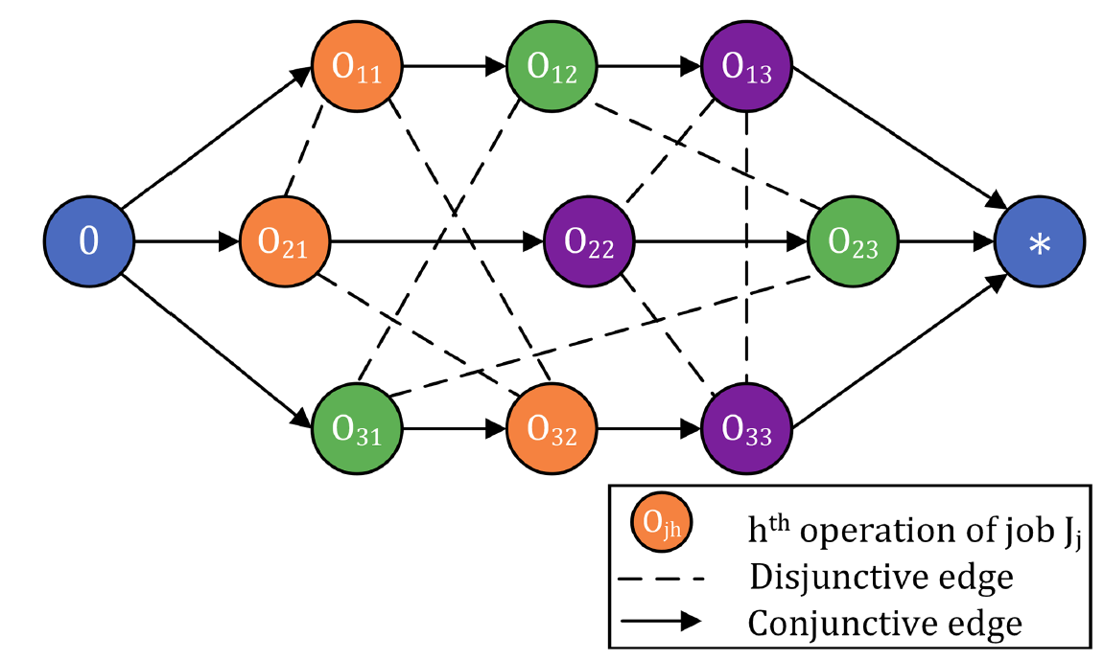
Method Design
Disjunctive graph
Fig. 1 JSSP instance represented by the disjunctive graph.
CPS Computational Learning Laboratory
37
Notes:
柔性作业车间调度问题的析取图。一般来说，一个FJSP问题可以用析取图G = (O, C,D)来定义。
O = {Oij|∀i, j}∪{S, T}是所有操作的集合，
其中S和T是虚拟的开始操作和虚拟的结束操作，
如图2 (a)和(b)所示。此外，C是一组合弧，表示同一作业的连续操作之间的优先约束。D是一组分离(无向)弧，在每条弧线都连接了一对可以由同一台机器处理的操作。
图2 (a)和(b)分别给出了一个3 × 3 FJSP实例的析取图和可行解。在图2 (a)中，黑色箭头表示合取弧，彩色线条表示析取弧，它们对应于不同颜色的符合条件的机器团。在图2 (b)中，所有析取弧按表示机器上操作的加工顺序的方向分配。

Slide 38
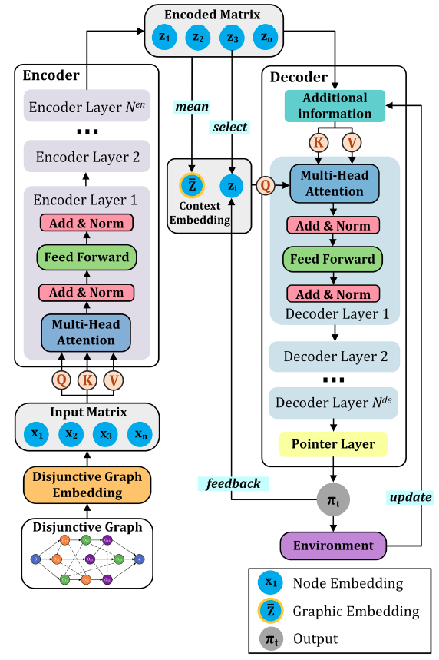
Method Design -- DGERD transformer
Fig. 2 DGERD transformer architecture.
CPS Computational Learning Laboratory
38
Notes:
这篇论文提出的算法框架基于注意力机制（attention mechanism）和析取图嵌入（disjunctive graph embedding。DGERD transformer采用了编码器-解码器（encoder-decoder）的结构，主要由析取图特征嵌入和编码器、解码器三部分组成。

Slide 39
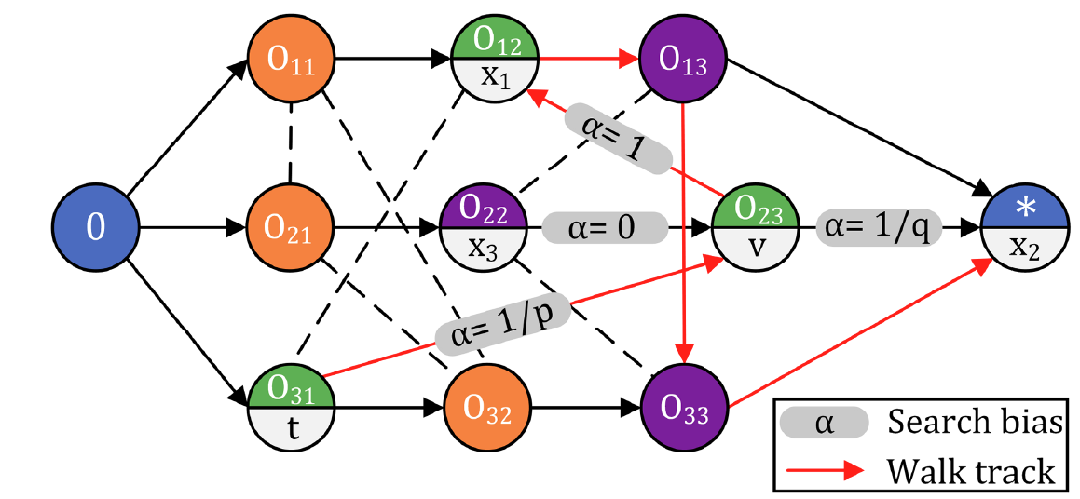
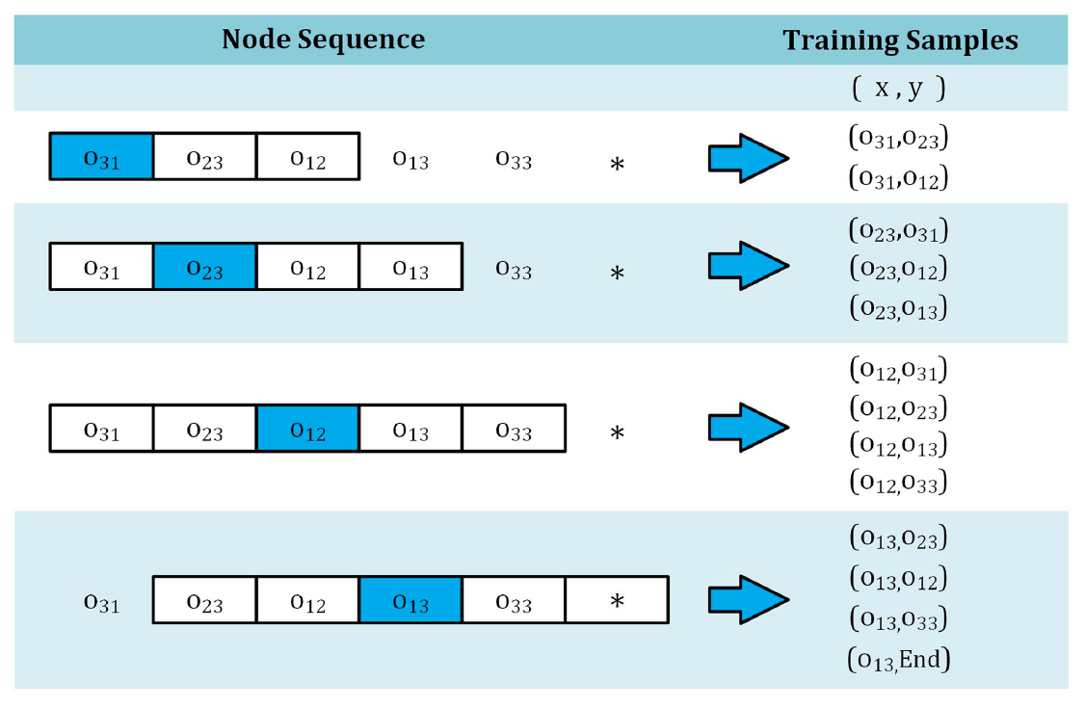
Method Design -- JSSP Disjunctive Graph Feature Extraction
node2vec
Fig. 3 Walk-track generation in disjunctive graph embedding.
Fig. 4 Use sliding window to generate training samples.
Fig. 2 DGERD transformer architecture.
CPS Computational Learning Laboratory
39
Notes:
该算法的析取图结构嵌入使用了node to vector算法。node2vec算法来提取析取图特征。训练了一个独立于调度模型的特征提取网络。其优化目标与最小化Cmax目标没有直接关系，而是将操作特征提取成向量，减少信息损失。

Slide 40
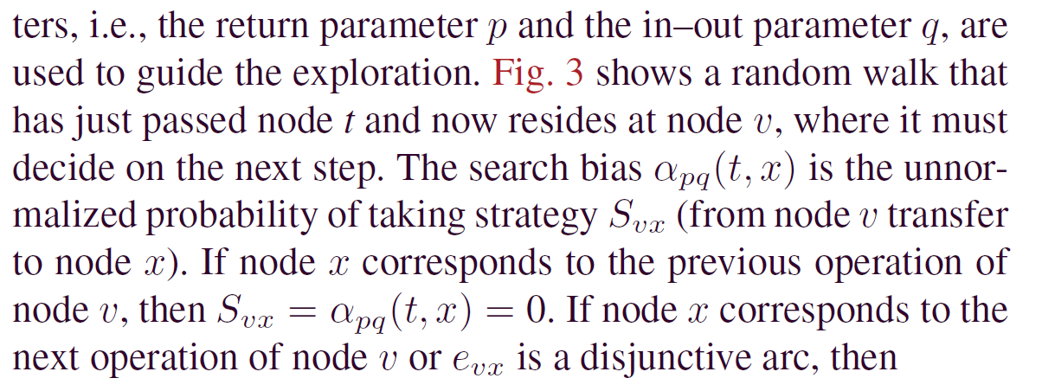
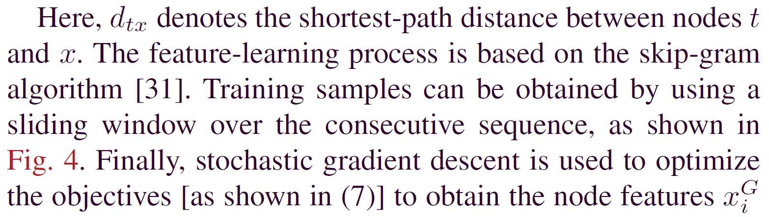
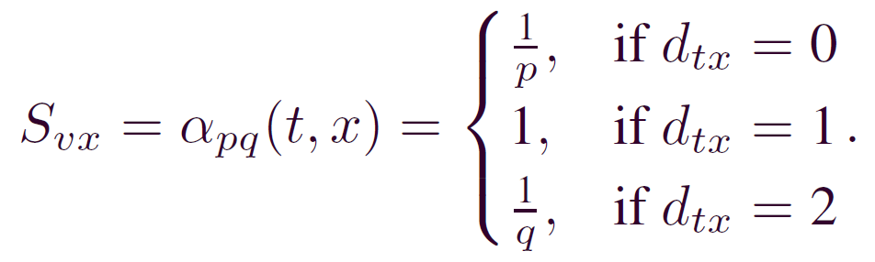
Method Design -- JSSP Disjunctive Graph Feature Extraction
Fig. 3 Walk-track generation in
disjunctive graph embedding.
CPS Computational Learning Laboratory
40
Notes:
这个算法的第一步是随机生成一些行走轨迹，使用两个参数，即返回参数p和进出参数q来指导勘探。图3显示了一个随机漫步，它刚刚通过节点t，现在位于节点v，它必须决定下一步。搜索偏差αpq(t, x)是采取策略Svx(从节点v转移到节点x)的非归一化概率，如果节点x对应于节点v之前的操作，则Svx = αpq(t, x) = 0。如果节点x对应节点v的下一个操作，或者evx是析取弧，则

Slide 41
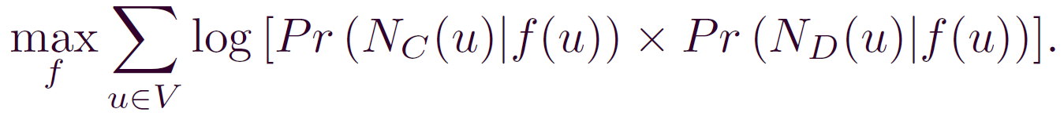
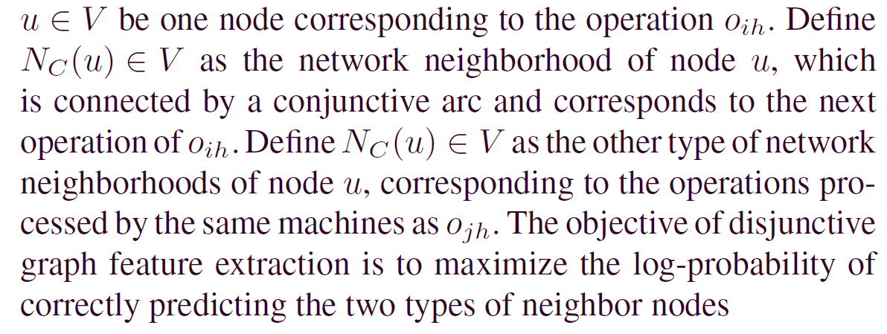
Method Design -- JSSP Disjunctive Graph Feature Extraction
Fig. 4 Use sliding window to generate
training samples.
CPS Computational Learning Laboratory
41
Notes:
这张图展示了如何通过滑动窗口的方法，从上一步生成的节点序列中提取训练样本。这些样本将用于学习节点的嵌入表示。

Slide 42
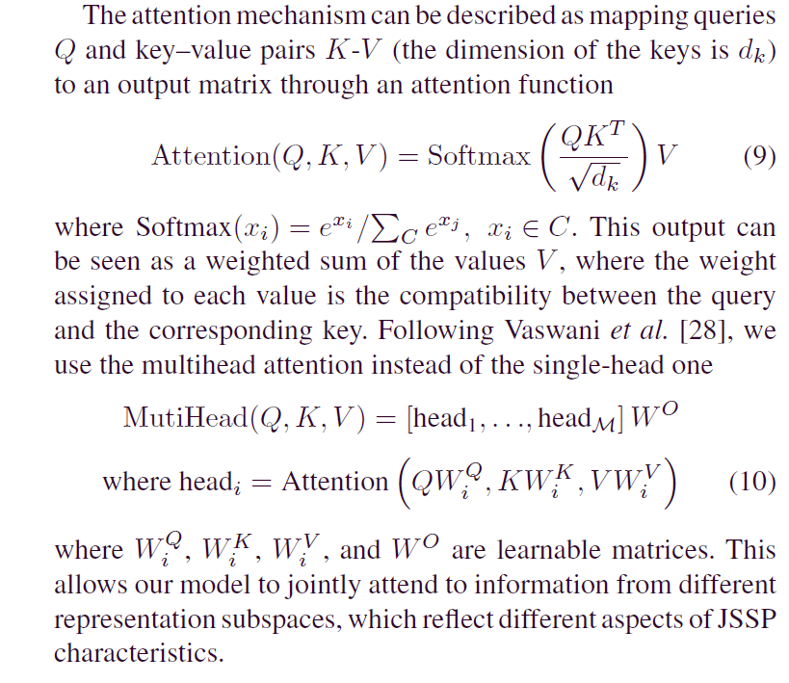
Method Design -- Multihead Attention Mechanism
Fig. 2 DGERD transformer architecture.
CPS Computational Learning Laboratory
42
Notes:
特征提取后，析取图中存在的一些相关性和依赖性(如优先约束和重叠约束)被提取到输入序列中。调度模型分析这些相关性和依赖性，然后通过它们制定调度。该模型克服了传统神经序列转导模型(如循环神经网络和卷积神经网络)的缺点，能够更好地学习序列中的远程依赖关系，在解决大规模问题时具有优势。同时，也没有对数据间的时空关系做任何假设，符合操作特征的独立性要求
注意力机制的描述
输入与输出：注意力机制可以看作是将查询（Query, Q）和键-值对（Key-Value, K-V）映射到输出矩阵的一个过程。公式(9)描述了这一过程。
Attention公式9： Q（查询）：表示要查找的内容。K（键）：表示参考的内容。V（值）：表示需要加权求和的内容。Softmax：用于计算权重，权重越大表示Q和K之间的匹配度越高。Softmax函数将所有权重归一化为一个概率分布。
3. 多头注意力机制（Multihead Attention）
概念：多头注意力机制通过引入多个注意力头（head），允许模型从不同的子空间中并行地关注不同部分的信息。这种机制能够捕捉更丰富的特征并且有效地处理序列中的复杂关系。W_i^Q, W_i^K, W_i^V：是学习得到的权重矩阵，用于在每个头中分别对Q、K、V进行线性变换。Concat：表示将多个注意力头的输出连接起来，再乘以权重矩阵 WOW^OWO 得到最终的输出。优点：通过多头注意力机制，模型能够从不同的表示子空间中学习并组合来自多个头的不同信息，这对于捕捉复杂的JSSP特征非常有效。

Slide 43
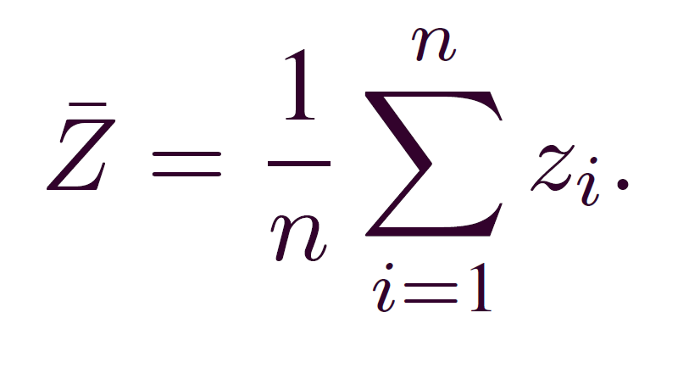
Method Design -- Parallel Encoding
Fig. 2 DGERD transformer architecture.
CPS Computational Learning Laboratory
43
Notes:
DGERD变压器的编码器结构(如图2所示，左) , 编码过程以并行矩阵计算为主，加快了DGERD变压器的运行速度。输入矩阵X ，其中n是输入序列的长度，dmodel是控制模型大小的超参数)使用Nen相同编码器层的堆栈进行更新。每一层有两个子层:一个多头注意层和一个全连接前馈网络(FNN)。每个子层之后都有一个剩余连接和一个层规范化。对于第一层，Q、K和V矩阵都来自输入矩阵X;对于后续层，它们来自前一层的输出。最后一个编码器层的输出是编码矩阵Z，其中每一行zi表示一个操作的编码特征。最后，使用所有操作特征的平均值作为聚合的嵌入¯Z

Slide 44
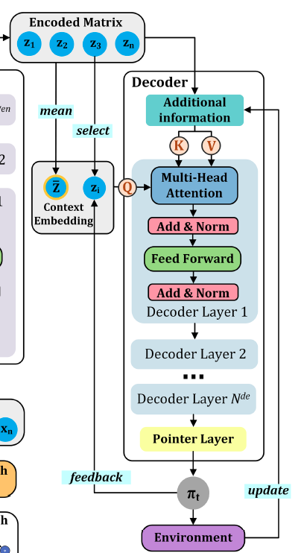
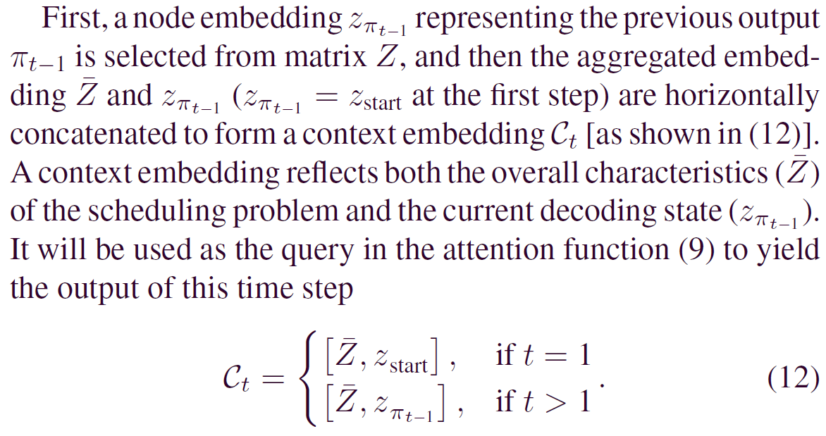
Method Design -- Recurrent Decoding Strategy
CPS Computational Learning Laboratory
44
Notes:
在解码过程中，代理选择一个动作(可行操作)，并在每个单位时间步长进行状态转换。对于seq2seq框架，状态通常包含前一个时间步骤的输出和上下文。该解码器基于点积注意机制;所以状态可以用(Q, K, V, mask)表示。解码循环发生(如图2所示，右)。在每个时间步长t，解码器根据前一个输出πt - 1、编码矩阵Z和从环境中获取的附加信息输出一个运算指标πt。
首先，从矩阵Z中选择一个节点嵌入zπt−1表示之前的输出πt−1，然后将聚合后的嵌入¯Z与zπt−1(第一步zπt−1 = zstart)横向连接，形成上下文嵌入Ct[如图(12)]。
上下文嵌入既反映调度问题的总体特征(¯Z)，又反映当前解码状态(zπt−1)。
它将被用作注意力函数(9)中的查询，以产生该时间步长的输出

Slide 45
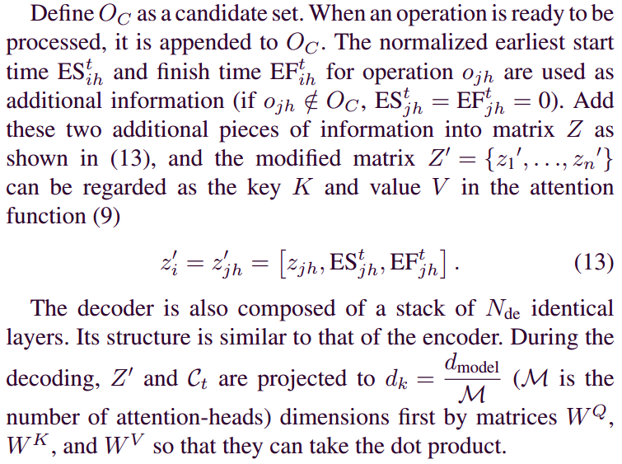
Method Design -- Recurrent Decoding Strategy
CPS Computational Learning Laboratory
45
Notes:
随着调度的不断推进，调度环境也在不断变化。模型仅根据调度过程开始时获得的静态信息进行决策是很费力的。因此，在矩阵Z中添加一些额外的信息来支持模型的决策。
将OC定义为候选集。当一个操作准备好被处理时，它被附加到OC。将ojh操作的归一化最早开始时间ESt ih和结束时间EFt ih作为附加信息(如果ojh∈/ OC, ESt jh = EFt jh = 0)，将这两条附加信息添加到(13)所示的矩阵Z中，修改后的矩阵Z∁= {z1∁，…，zn∁}可视为注意函数(9)中的键K和值V。
解码器也由一堆Nde相同的层组成。它的结构与编码器的结构相似。在解码过程中，Z∁和Ct首先通过矩阵WQ, W K和WV投影到dk = dmodel M (M是注意头的数量)维度，以便它们可以取点积。

Slide 46
Method Design -- Recurrent Decoding Strategy
CPS Computational Learning Laboratory
46
Notes:
随着调度的不断推进，调度环境也在不断变化。模型仅根据调度过程开始时获得的静态信息进行决策是很费力的。因此，在矩阵Z中添加一些额外的信息来支持模型的决策。
将OC定义为候选集。当一个操作准备好被处理时，它被附加到OC。将ojh操作的归一化最早开始时间ESt ih和结束时间EFt ih作为附加信息(如果ojh∈/ OC, ESt jh = EFt jh = 0)，将这两条附加信息添加到(13)所示的矩阵Z中，修改后的矩阵Z∁= {z1∁，…，zn∁}可视为注意函数(9)中的键K和值V。
解码器也由一堆Nde相同的层组成。它的结构与编码器的结构相似。在解码过程中，Z∁和Ct首先通过矩阵WQ, W K和WV投影到dk = dmodel M (M是注意头的数量)维度，以便它们可以取点积。

Slide 47
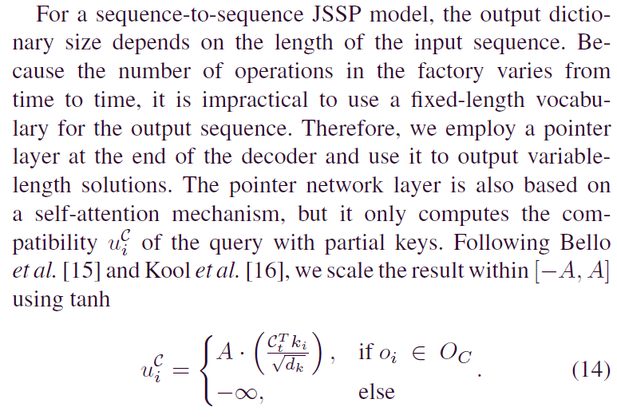
Method Design -- Recurrent Decoding Strategy
CPS Computational Learning Laboratory
47
Notes:
随着调度的不断推进，调度环境也在不断变化。模型仅根据调度过程开始时获得的静态信息进行决策是很费力的。因此，在矩阵Z中添加一些额外的信息来支持模型的决策。
将OC定义为候选集。当一个操作准备好被处理时，它被附加到OC。将ojh操作的归一化最早开始时间ESt ih和结束时间EFt ih作为附加信息(如果ojh∈/ OC, ESt jh = EFt jh = 0)，将这两条附加信息添加到(13)所示的矩阵Z中，修改后的矩阵Z∁= {z1∁，…，zn∁}可视为注意函数(9)中的键K和值V。
解码器也由一堆Nde相同的层组成。它的结构与编码器的结构相似。在解码过程中，Z∁和Ct首先通过矩阵WQ, W K和WV投影到dk = dmodel M (M是注意头的数量)维度，以便它们可以取点积。

Slide 48
Method Design -- Recurrent Decoding Strategy
CPS Computational Learning Laboratory
48
Notes:
对于序列到序列的JSSP模型，输出字典的大小取决于输入序列的长度。由于工厂中的操作数量不时变化，因此对输出序列使用固定长度的词汇表是不切实际的。因此，我们在解码器的末端使用一个指针层，并使用它来输出可变长度的解决方案。指针网络层也基于自关注机制，但它只计算查询与部分键的兼容性uC i。继Bello等人[15]和Kool等人[16]之后，我们使用tanh在[−A, A]内缩放结果

Slide 49
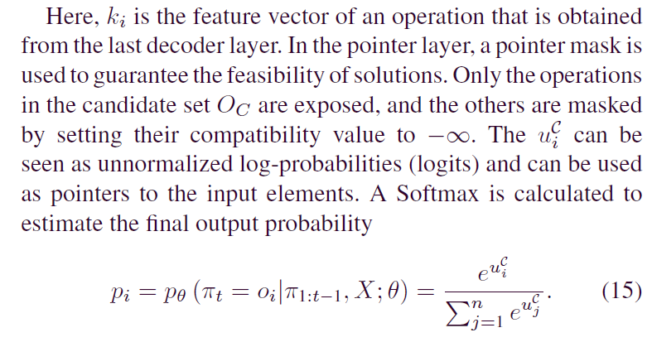
Method Design -- Recurrent Decoding Strategy
CPS Computational Learning Laboratory
49
Notes:
这里，ki是从最后一个解码器层获得的操作的特征向量。在指针层，使用指针掩码来保证解决方案的可行性。只有候选集合OC中的操作被公开，其他操作通过将其兼容性值设置为−∞来屏蔽。uci可以被视为非规范化的对数概率(logits)，并且可以用作指向输入元素的指针。计算Softmax来估计最终输出的概率

Slide 50
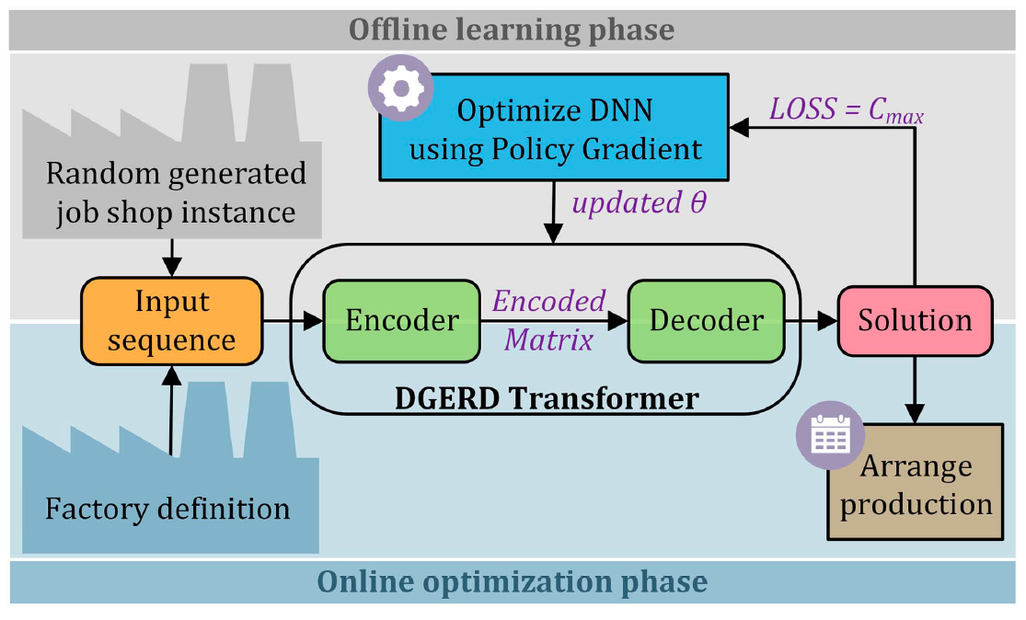
Method Design
Fig. 5 Training and scheduling process of the DGERD transformer.
CPS Computational Learning Laboratory
50
Notes:
DGERD变压器框架的训练和调度过程如图5所示。在离线学习阶段，随机生成作业车间实例，然后将其转换为输入序列。DGERD转换器编码解码一次后，将输入序列映射为解序列。最后，以损失值为Cmax，采用策略梯度法对深度神经网络的参数进行优化。在在线优化阶段，以工厂的实际生产信息为输入，编码解码后得到求解序列。生产经理可直接根据此解决方案顺序安排生产计划。

Slide 51
01
Problem Description
02
Method Design
03
Experiment Results
Contents
04
Future Work
CPS Computational Learning Laboratory
51

Slide 52
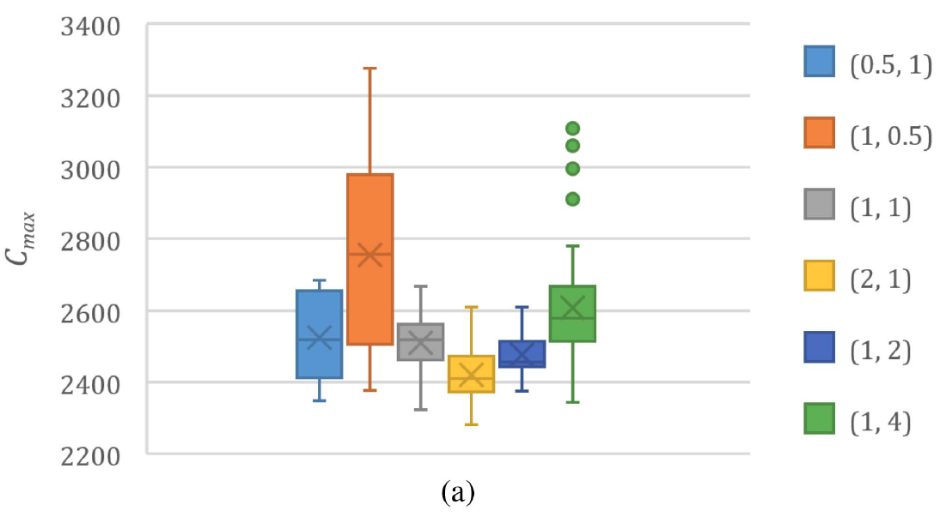
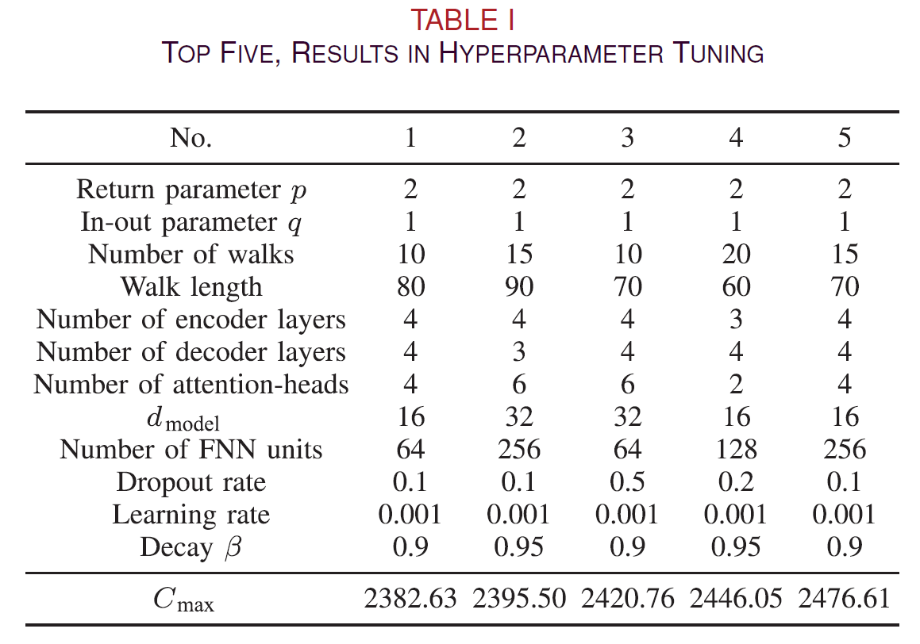
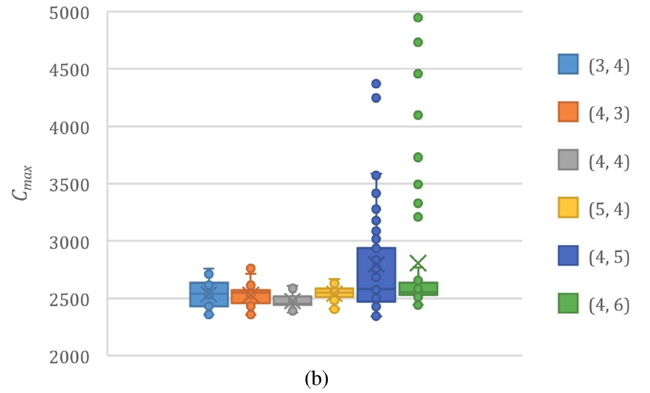
Experiment Results
Hyperparameter Determination
Fig. 6 Scheduling results of the DGERD transformer under different hyperparameters. (a) Return parameter p and in–out parameter q.(b) Network structure (the number of coder layer and decoder layer).
CPS Computational Learning Laboratory
52
Notes:
这篇论文为了选择合适的超参数。采用随机搜索来优化超参数。尝试了一系列超参数调优测试，并在同一个数据集上观察这些超参数的性能。前5个结果如表1所示。第1组的超参数下cmax是最小的，所以用于后续实验。
在这些超参数中，对性能影响最大的是引导图嵌入的p和q。在图6a中测试了不同组(p, q) ，除了(2,4)之外，所有组合都使模型收敛，但解的质量(Cmax，越小越好)差异很大，可以看出，(1,0.5)、(0.5,1)、(1,4)组合不会产生质量可靠的析取嵌入，调度性能不稳定。(2,1)的组合效果最好，且最稳定。因为合理的策略鼓励适度的探索(返回参数p = 2)，并重视搜索的广度和深度(输入-输出参数) Q = 1)在解析析取图时稳定地得到高质量的嵌入。在图6b中测试了编码器和解码器层的数量对实验结果的影响。实验中比较了六种组合(编码器，解码器) 。实验结果显示，中等大小的网络结构性能最好，而过深或过浅的网络结构都会导致性能下降

Slide 53

Experiment Results
Baseline methods
CPS Computational Learning Laboratory
53
Notes:
表2是这篇论文的对比方法，8种复合调度规则

Slide 54

Experiment Results
CPS Computational Learning Laboratory
54
Notes:
因此，我们首先将DGERD变压器与16种启发式调度规则(包括组合规则[17])进行比较。比较的指标为Cmax, DGERD变压器的实验结果为30次重复实验的平均值。结果见表三(其中最好的结果以粗体显示)。
结果表明，在大多数情况下，DGERD变压器优于所有启发式调度规则(最小规模实例ta01和ta02除外)。与各实例的最佳规则相比，DGERD变压器的平均性能提高了2.69%。

Slide 55

Experiment Results
Fig. 7 Comparison of the experimental results using the DGERDtransformer, tabu search, and OR-Tools under time limits.
CPS Computational Learning Laboratory
55
Notes:
为了进一步测试DGERD转换器的性能，我们将其与元启发式算法[禁忌搜索(TS)[32]]和Google OR-Tools进行了比较。TS在JSSP中得到了广泛的应用，但在解决大规模调度问题时需要多次迭代才能收敛。OR-Tools是一个快速而强大的组合优化软件。它使用最先进的算法来缩小搜索集，并找到最优(或次优)解决方案。考虑到在实际应用中，调度的要求往往不是在最短的时间内找到最优解，而是在尽可能短的时间内获得高质量的解，我们在执行时限内进行了对比实验(如图7所示)，时限为DGERD变压器运行时间的1.1倍，结果以平均调度分数(调度分数= CLB/Calg，其中CLB是实例的下界，Calg是算法得到的最小makespan)。
在图7中，实验结果表明OR-Tools是一个非常有竞争力的求解器。在大多数情况下，它都获得了出色的解决方案。对于小规模的情况(ta01和ta02)，它可以在限定时间内稳定地获得最优解(调度分数= 1)，但随着问题规模的增大，OR-Tools的调度分数逐渐降低。TS的调度得分没有明显下降的趋势，但在有限的时间内得到的解质量并不理想，不如另外两种算法。在解决小规模问题时，DGERD变压器的性能不如OR-Tools，但随着问题规模的扩大，两者之间的差距逐渐缩小。当问题大小超过50 × 20(从ta71到ta80)时，DGERD变压器优于OR-Tools

Slide 56

Experiment Results
Fig. 8 Comparative experimental results of the DGERD transformer and other well-known algorithms
on eight groups of instances with different sizes.
CPS Computational Learning Laboratory
56
Notes:
进一步添加了三种元启发式算法和一种精确算法来测试DGERD转换器在八组实例上的性能。前者包括量子粒子群优化(QPSO)算法[33]、人工鱼群算法(AFSA)[34]和差分进化(DE)算法[35]，这些算法在JSSP中表现良好。作为最著名的精确算法之一，本文还使用了针对JSSP开发的B&B (branch and bound)算法[3]进行比较。
利用析取图对JSSP的解进行了优化。与之前的实验一样，我们在执行时限内进行了对比实验。DGERD变压器解决这8组实验所需的运行时间分别为9.8、12.1、16.4、20.4、27.5、50.0、64.3和273.1 s。限制时间设置为DGERD变压器运行时间的1.1倍。结果(如图8所示)表示为平均调度分数。
从图8可以看出，DGERD转换器和元启发式算法在不同情况下的性能都是稳定的。它们的标准差接近0.04，低于OR-Tools的0.06和分支定界算法的0.28。
这是因为尽管DGERD转换器在所有实例中使用了相同的参数，但模型已经在不同大小的实例上进行了训练;所以它在不同的测试集上是稳定的。这种稳定性依赖于DGERD变压器算法的强泛化性。与TS相比，其他三种元启发式算法都能在较短的计算时间内保证解的质量。与元启发式算法相比，DGERD转换算法在优化时取得了更好的效果实例大小大于30 × 15。分支定界算法在前三组实例中获得了较高的调度分数，但在之后的组中，随着问题规模的增加，其得分明显下降。这是因为大规模问题有太多的分支可能性。此外，分支定界算法非常占用内存。由于严重的内存溢出，无法解决大小大于50 × 20的实例。
对于每组实例，计算DGERD变压器相对于其他算法的平均改进(如图8所示，红色折线)。可以观察到，尽管DGERD转换器在第一组实例中表现不佳，但它的优势通常会随着问题规模的增加而增长。它在大规模问题上取得了显著的效果。对于最后一组实例，它的性能比其他算法高出11.57%。

Slide 57
01
Problem Description
02
Method Design
03
Experiment Results
Contents
04
Future Work
CPS Computational Learning Laboratory
57
CPS Computational Learning Laboratory
2
18

Slide 58
Future Work
①
Exploring new disjunctive graph embedding strategies and trying different DNN structures to improve the performance of the model and reduce the response time further is a worthy direction for further research and exploration.
CPS Computational Learning Laboratory
58
Notes:
本研究仅展示了图嵌入和注意机制在大规模jsp中的应用潜力。
探索新的析取图嵌入策略，尝试不同的深度神经网络结构来进一步提高模型的性能和缩短响应时间，是一个值得进一步研究和探索的方向。

Slide 59
Solving Flexible Job-Shop Scheduling Problem (FJSP )
based on graph neural network and deep reinforcement learning
①
②
③
Basic application of multi-action deep reinforcement learning
Application of
graph attention
The combination of graph neural network and attention mechanism
Decision optimization in dynamic environment
Decision optimization in dynamic environment
⑤
④
Further optimization of
Graph attention network
Hierarchical learning for large-scale dynamic scheduling
Large-scale FJSP dynamic scheduling
Further optimization of graph attention network mechanism
CPS Computational Learning Laboratory
59

Slide 60
Paper 3
Dynamic scheduling for flexible job shop with
insufficient transportation resources via
graph neural network and deep reinforcement learning
Min Zhang , Liang Wang, Fusheng Qiu , Xiaorui Liu
Publish Journal: Computers & Industrial Engineering
Published Time: October 31, 2023
IF: 6.7
CPS Computational Learning Laboratory
60
Notes:
基于多模态改进DS证据理论的轴承故障诊断

Slide 61
01
Problem Description
02
Method Design
03
Experiment Results
Contents
04
Future Work
CPS Computational Learning Laboratory
61
Notes:
问题描述，研究现状，方法设计，实验结果，未来工作

Slide 62
01
Problem Description
02
Method Design
03
Experiment Results
Contents
04
Future Work
CPS Computational Learning Laboratory
62

Slide 63
Problem Description
Automated Guided Vehicles (AGVs) have been widely used for material handling in smart workshop due to their high degree of autonomy, flexibility and powerful end-to-end capability to cope with logistics tasks in production modes such as multiple species and small batch, and mass customization.
The highly dynamic, complex and uncertain nature of the smart job shop environment makes production scheduling with insufficient transportation resources in mind a challenge.
this paper addresses the dynamic flexible job shop scheduling problem with insufficient
transportation resources (DFJSP-ITR), and learn high-quality priority dispatching rule (PDR) end-to-end to minimize makespan by the proposed deep reinforcement learning (DRL) method.
To achieve integrated decision making for operation, machine and AGV, an architecture based on heterogeneous graph neural network (GNN) and DRL is proposed.
CPS Computational Learning Laboratory
63
Notes:
智能车间是制造企业通过实时数据分析实现自组织生产，减少浪费，提高生产效率的有力工具。自动导引车(agv)由于具有高度的自主性、灵活性和强大的端到端能力，能够应对多品种、小批量、大规模定制等生产模式下的物流任务，被广泛应用于智能车间的物料搬运。然而，智能作业车间环境的高度动态性、复杂性和不确定性使得在运输资源不足的情况下进行生产调度成为一个挑战。为此，本文研究了运输资源不足的动态柔性作业车间调度问题(DFJSP-ITR)，并通过提出的深度强化学习(DRL)方法学习端到端的高质量优先级调度规则(PDR)以最小化makespan。为了实现操作、机器和AGV的一体化决策，提出了一种基于异构图神经网络(GNN)和DRL的体系结构。考虑到不同的AGV分配方式对调度目标的影响，对两种不同的AGV分配方式进行了比较。实验表明，无论采用何种AGV分布策略，与现有的基于pdrs的方法相比，该方法都具有优越性和良好的泛化能力。

Slide 64
01
Problem Description
02
Method Design
03
Experiment Results
Contents
04
Future Work
CPS Computational Learning Laboratory
64
Notes:
研究现状

Slide 65


Method Design -- DGERD transformer
CPS Computational Learning Laboratory
65
Notes:
表1是变量名称，表2是调度环境中需要遵循的假设：作业是独立的，所有机器和agv在时间零点都是可用的。2每台机器或AGV一次只能处理或运输一个作业。所有agv在任意两个任务地点之间的交付时间相同。4 .每次操作的装卸时间都包含在AGV的交货时间中。所有agv在时间0时在机库等待，所有agv以恒定速度行驶。6每台AGV向目标机下发一个作业后，返回机库等待下一个任务。

Slide 66


Method Design
Disjunctive graph
Fig. 1 Heterogeneous graph of DFJSP-ITR: (a) An instance, (b) A solution.
The dotted line means processable or transportable, while the solid line means scheduled.
CPS Computational Learning Laboratory
66
Notes:
柔性作业车间调度问题的析取图。一般来说，一个FJSP问题可以用析取图G = (O, C,D)来定义。
O = {Oij|∀i, j}∪{S, T}是所有操作的集合，
其中S和T是虚拟的开始操作和虚拟的结束操作，
如图2 (a)和(b)所示。此外，C是一组合弧，表示同一作业的连续操作之间的优先约束。D是一组分离(无向)弧，在每条弧线都连接了一对可以由同一台机器处理的操作。
图2 (a)和(b)分别给出了一个3 × 3 FJSP实例的析取图和可行解。在图2 (a)中，黑色箭头表示合取弧，彩色线条表示析取弧，它们对应于不同颜色的符合条件的机器团。在图2 (b)中，所有析取弧按表示机器上操作的加工顺序的方向分配。

Slide 67




Method Design -- Node and edge features
CPS Computational Learning Laboratory
67
Notes:
操作节点:•状态:如果Oij已调度，则状态为1，否则为0。•Oij的兼容机器数量。•Oij的兼容agv数量。•加工时间和交货时间:Oij的加工时间和交货时间之和。•开始时间:Oi的预计或实际开始时间。•作业中计划外操作的数量。•工作完成时间:Oij的预计或实际完成时间。
机器：可用时间:机器Mk可以处理Oij的时间。•Mk可以处理的Oij数量。•利用率:累计加工时间与总生产时间之比。
AGV节点:•可用时间:AGV Al可以下发Oij的时间。•ai可以交付的oj数量。•利用率:人工智能的累计交付时间与总路由时间之比。
O-M弧:oj在Mk上的加工时间。O-A弧:人工智能对Oij的交付时间。注意，当Oij未被安排时，O-A弧表示根据所有可能的交付方式的交付时间计算的平均值。

Slide 68
Method Design -- Markov decision process
States
Operation nodes
Machine nodes
AGV nodes
Edge
Action
Job operatio
Machine
AGV
Reward
Makespan (Job Maximum completion time)
CPS Computational Learning Laboratory
68
Notes:
动作集: 由于DFJSP-ITR不仅需要选择处理作业的机器，还需要选择运输作业的AGV。步骤t的复合决策结果在∈A处的动作定义为可行的operation-machine-AGV pair (Oij, Mk, Al)。具体来说，当Oij的交付时间rtijkl = 0时，Oij实际上不需要AGV进行交付，但为了保持动作的一致性，Oij仍然选择AGV进行交付。这意味着该AGV节点不需要执行节点特性更新。

Slide 69


Method Design -- Dynamic strategy
Fig. 2 Heterogeneous graph before and after inserting the new job: (a) before the new job is inserted,
(b) after the new job is inserted. The dark blue is the newly inserted operation node.
CPS Computational Learning Laboratory
69
Notes:
新插入工件

Slide 70

Method Design -- Node embedding procedure
Machine node embedding
CPS Computational Learning Laboratory
70
Notes:
三种节点和两种弧线的特征向量通过线性变换映射成8维特征向量，其中xij为操作节点Oij的特征向量，yk为机器节点Mk的特征向量，zl为AGV节点Al的特征向量，uijk为O-M弧线的特征向量。vijl为O-A弧的特征向量。然后计算三类节点之间的关注系数。AGV节点Al对操作节点Oij的注意系数计算公式如下:

Slide 71

Method Design -- Node embedding procedure
Machine node embedding
CPS Computational Learning Laboratory
71
Notes:
其中•||•是连接操作。操作节点Omn对操作节点Oij的注意系数计算公式如下:
操作节点Oij对机器节点Mk的注意系数计算公式如下:
机器节点Ml对机器节点Mk的注意系数计算公式如下:

Slide 72

Method Design -- Node embedding procedure
Machine node embedding
CPS Computational Learning Laboratory
72
Notes:
其中a是一个16维向量。利用softmax函数对两组的注意系数进行归一化，可以得到相应的注意系数(αijl， αij)和(αijk， αk)。最后，将整合了AGV节点特征和机器节点特征的操作节点特征进行整合，得到机器节点嵌入。整合AGV节点特征的操作节点嵌入计算如下:

Slide 73

Method Design -- Node embedding procedure
Machine node embedding
CPS Computational Learning Laboratory
73
Notes:
其中Nt(Al)为Oij的兼容agv数，σ为s型函数。机器节点的嵌入计算如下:
其中Nt (Oijk)是Mk可以处理的Oij个数。

Slide 74

Method Design -- Node embedding procedure
Machine node embedding
Fig. 3 Update of machine embedding y1. The node embedding of the first-order neighborhood (operation nodes) of this machine node is updated first, and then the node embedding of this machine node is updated.
CPS Computational Learning Laboratory
74
Notes:
由于本文提出的异构图包含操作节点Oij，机器节点Mk, AGV节点Al，连接操作节点和机器节点的O-M弧，连接操作节点和AGV节点的O-A弧，为了将异构图的结构和特征信息充分融入到最终的机器节点特征向量中，机器节点需要有效地整合一阶邻域(操作节点)和二阶邻域(AGV节点)的特征信息。

Slide 75

Method Design -- Node embedding procedure
AGV node embedding
CPS Computational Learning Laboratory
75
Notes:
将计算得到的fijk、fij、fijl和fl进行两组归一化，得到两组注意系数(βijk、βij)和(βijl、βl)。其中，fijk为机器节点对操作节点的注意系数，fij为操作节点间的注意系数，fijl为操作节点对AGV节点的注意系数，fl为AGV节点间的注意系数。因此，整合机器节点特征的操作节点嵌入计算如下:
式中Nt(Mk)为Oij的兼容机数。AGV节点的嵌入计算如下:
其中Nt (Oij)为ai可以运输的Oij的数量。

Slide 76

Method Design -- Node embedding procedure
Operation node embedding
CPS Computational Learning Laboratory
76
Notes:
由于连接到操作节点的弧和节点的异质性，基于注意力的操作节点嵌入机制不是很有用(Song et al .， 2023)。因此，将使用多层感知器(MLP)进行操作节点嵌入，类似于(Song et al .， 2023)。每个MLP由两个128维隐藏层和指数线性单元(ELU)激活组成。分别对xi,j¶1,xi,j, xi,j+1, y ' k和z ' 1进行MLP处理后，将它们串联在一起，得到一个40维向量Ft。计算Ft的串联函数如下:Ft = MLP2(xi,j¶1)‖MLP3(xi,j+1)‖MLP4(y ' k)‖MLP5(z ' l)‖MLP6(xij)(9)其中xi,j¶1,xij和xi,j+1分别为线性变换映射后的操作节点Oi,j¶1,Oi,j和Oi,j+1的节点特征。
然后依次对向量Ft进行ELU激活和MLP处理，最终得到操作节点Oi,j的8维嵌入向量。操作节点的嵌入计算如下:

Slide 77

Method Design -- Decision making with node embedding
CPS Computational Learning Laboratory
77
Notes:
通过叠加两个嵌入层来构建GNN，得到最终嵌入x″ij,y″k和z″l的节点。将得到的三种类型的节点嵌入平均池化，然后将三种类型的节点嵌入与池化的节点嵌入(x″ij, y″k, z″l)拼接成一个48维向量Qt作为策略网络π(at|st)的输入。Qt如下所示:
选择每个动作的概率可以计算为 其中P(at,st) = MLP7 (Qt)，类似于(Song et al .， 2023)。MLP7具有两个96维隐藏层和双曲正切激活。

Slide 78

Method Design -- Decision making with node embedding
Fig. 4 The overall framework of each iteration in the training process.
CPS Computational Learning Laboratory
78

Slide 79
01
Problem Description
02
Method Design
03
Experiment Results
Contents
04
Future Work
CPS Computational Learning Laboratory
79

Slide 80



Experiment Results
CPS Computational Learning Laboratory
80
Notes:
这篇论文为了选择合适的超参数。采用随机搜索来优化超参数。尝试了一系列超参数调优测试，并在同一个数据集上观察这些超参数的性能。前5个结果如表1所示。第1组的超参数下cmax是最小的，所以用于后续实验。
在这些超参数中，对性能影响最大的是引导图嵌入的p和q。在图6a中测试了不同组(p, q) ，除了(2,4)之外，所有组合都使模型收敛，但解的质量(Cmax，越小越好)差异很大，可以看出，(1,0.5)、(0.5,1)、(1,4)组合不会产生质量可靠的析取嵌入，调度性能不稳定。(2,1)的组合效果最好，且最稳定。因为合理的策略鼓励适度的探索(返回参数p = 2)，并重视搜索的广度和深度(输入-输出参数) Q = 1)在解析析取图时稳定地得到高质量的嵌入。在图6b中测试了编码器和解码器层的数量对实验结果的影响。实验中比较了六种组合(编码器，解码器) 。实验结果显示，中等大小的网络结构性能最好，而过深或过浅的网络结构都会导致性能下降

Slide 81


Experiment Results
Baseline methods
CPS Computational Learning Laboratory
81
Notes:
将4个PDR与本文提出的2种AGV分配策略相结合，生成8个基线PDR。当有多台机器可用于操作时，选择处理时间最少的机器。当采用第一种AGV分配策略时，如果同时有多台AGV可用，则选择可用时间最少的AGV。

Slide 82


Experiment Results
CPS Computational Learning Laboratory
82
Notes:
使用三个指标(平均makespan、平均makespan的相对差距、运行时间)来评估9个不同大小的实例，每个大小包括100个测试实例。实验结果如表5、表6所示。在6个不同尺寸(10 × 5 × 2、15 × 5 × 2、20 × 5 × 2、10 × 10 × 2、15 × 10 × 3和15 × 15 × 3)的测试实例上的结果表明，无论采用哪种AGV分布策略，该方法都显著优于所有基线pdr。此外，对于六个不同大小的测试实例，第一种AGV分发策略表现更好。这可能是因为第二种AGV分发策略对DFJSP-ITR的约束较多，导致调度性能较差。可以看到，在20 × 5 × 2的测试实例上，所提出的方法相对于基线pdr的改善相对较小，这与(Song et al .， 2023)的结果相似。这可能是由于在20 × 5 × 2实例中，连接到每个操作节点的机器节点和AGV节点较少，在训练时难以有效捕获这两类节点与操作节点之间的关系。为了更直观地进行比较，我们给出了使用该方法求解15 × 10 × 3个实例得到的甘特图和最佳基线PDR，这两种方法都使用了第一种AGV分布策略。从图5中可以明显看出，本文提出的方法优于所有基线pdr。
为了进一步分析，基于100个测试实例的makespan，我们计算了每个基线pdr与建议方法的相对差距。由于SPT的性能较差，本文在基线方法中省略了它们。如图6和图7所示，无论使用哪种AGV分布策略，在6种不同规模的实例中，所提出的方法在75%以上的实例中优于所有基线pdr。
为了验证训练策略的泛化能力，将15 × 15 × 3规模训练的策略直接运行在3个中等规模(20 × 10 × 3、30 × 10 × 3和40 × 10 × 3)的实例上，结果表明本文方法仍然优于所有基线pdr，因此基于本文方法训练的调度策略不仅质量高，而且具有良好的泛化性能。在不同大小的实例上，所建议方法的运行时间比所有基线pdr都要长，但它们都是可以接受的。本文方法的训练时间在10 × 5 × 2、15 × 5 × 2、20 × 5 × 2、10 × 10 × 2、15 × 10 × 3和15 × 15 × 3 6个尺度下均可接受，分别需要0.40 h、1.41 h、2.08 h、2.16 h、4.76 h和9.84 h。

Slide 83


Experiment Results
CPS Computational Learning Laboratory
83
Notes:
使用三个指标(平均makespan、平均makespan的相对差距、运行时间)来评估9个不同大小的实例，每个大小包括100个测试实例。实验结果如表5、表6所示。在6个不同尺寸(10 × 5 × 2、15 × 5 × 2、20 × 5 × 2、10 × 10 × 2、15 × 10 × 3和15 × 15 × 3)的测试实例上的结果表明，无论采用哪种AGV分布策略，该方法都显著优于所有基线pdr。此外，对于六个不同大小的测试实例，第一种AGV分发策略表现更好。这可能是因为第二种AGV分发策略对DFJSP-ITR的约束较多，导致调度性能较差。可以看到，在20 × 5 × 2的测试实例上，所提出的方法相对于基线pdr的改善相对较小，这与(Song et al .， 2023)的结果相似。这可能是由于在20 × 5 × 2实例中，连接到每个操作节点的机器节点和AGV节点较少，在训练时难以有效捕获这两类节点与操作节点之间的关系。为了更直观地进行比较，我们给出了使用该方法求解15 × 10 × 3个实例得到的甘特图和最佳基线PDR，这两种方法都使用了第一种AGV分布策略。从图5中可以明显看出，本文提出的方法优于所有基线pdr。
为了进一步分析，基于100个测试实例的makespan，我们计算了每个基线pdr与建议方法的相对差距。由于SPT的性能较差，本文在基线方法中省略了它们。如图6和图7所示，无论使用哪种AGV分布策略，在6种不同规模的实例中，所提出的方法在75%以上的实例中优于所有基线pdr。
为了验证训练策略的泛化能力，将15 × 15 × 3规模训练的策略直接运行在3个中等规模(20 × 10 × 3、30 × 10 × 3和40 × 10 × 3)的实例上，结果表明本文方法仍然优于所有基线pdr，因此基于本文方法训练的调度策略不仅质量高，而且具有良好的泛化性能。在不同大小的实例上，所建议方法的运行时间比所有基线pdr都要长，但它们都是可以接受的。本文方法的训练时间在10 × 5 × 2、15 × 5 × 2、20 × 5 × 2、10 × 10 × 2、15 × 10 × 3和15 × 15 × 3 6个尺度下均可接受，分别需要0.40 h、1.41 h、2.08 h、2.16 h、4.76 h和9.84 h。

Slide 84


Experiment Results
Fig. 5 The Gantt charts of our method and the best PDR for 15 × 10 × 3 DFJSP-ITR instance: (a) The Gantt chart of our method, (b) The Gantt chart of the best PDR.
CPS Computational Learning Laboratory
84
Notes:
为了更直观地进行比较，我们给出了使用该方法求解15 × 10 × 3个实例得到的甘特图和最佳基线PDR，这两种方法都使用了第一种AGV分布策略。从图5中可以明显看出，本文提出的方法优于所有基线pdr。

Slide 85


Experiment Results
Fig. 6 Relative gaps of the PDRs to the Greedy policy when the first AGV distribution strategy is used:(a) 10 × 5 × 2, (b) 15 × 5 × 2, (c) 20 × 5 × 2, (d) 10 × 10 × 2, (e) 15 × 10 × 3, (f) 15 × 15 × 3.
CPS Computational Learning Laboratory
85
Notes:
为了进一步分析，基于100个测试实例的makespan，我们计算了每个基线pdr与建议方法的相对差距。由于SPT的性能较差，本文在基线方法中省略了它们。如图6和图7所示，无论使用哪种AGV分布策略，在6种不同规模的实例中，所提出的方法在75%以上的实例中优于所有基线pdr。
为了验证训练策略的泛化能力，将15 × 15 × 3规模训练的策略直接运行在3个中等规模(20 × 10 × 3、30 × 10 × 3和40 × 10 × 3)的实例上，结果表明本文方法仍然优于所有基线pdr，因此基于本文方法训练的调度策略不仅质量高，而且具有良好的泛化性能。在不同大小的实例上，所建议方法的运行时间比所有基线pdr都要长，但它们都是可以接受的。本文方法的训练时间在10 × 5 × 2、15 × 5 × 2、20 × 5 × 2、10 × 10 × 2、15 × 10 × 3和15 × 15 × 3 6个尺度下均可接受，分别需要0.40 h、1.41 h、2.08 h、2.16 h、4.76 h和9.84 h。

Slide 86


Experiment Results
Fig. 7 Relative gaps of the PDRs to the Greedy policy when the second AGV distribution strategy is used: (a) 10 × 5 × 2, (b) 15 × 5 × 2, (c) 20 × 5 × 2, (d) 10 × 10 × 2, (e) 15 × 10 × 3, (f) 15 × 15 × 3.
CPS Computational Learning Laboratory
86
Notes:
为了进一步分析，基于100个测试实例的makespan，我们计算了每个基线pdr与建议方法的相对差距。由于SPT的性能较差，本文在基线方法中省略了它们。如图6和图7所示，无论使用哪种AGV分布策略，在6种不同规模的实例中，所提出的方法在75%以上的实例中优于所有基线pdr。
为了验证训练策略的泛化能力，将15 × 15 × 3规模训练的策略直接运行在3个中等规模(20 × 10 × 3、30 × 10 × 3和40 × 10 × 3)的实例上，结果表明本文方法仍然优于所有基线pdr，因此基于本文方法训练的调度策略不仅质量高，而且具有良好的泛化性能。在不同大小的实例上，所建议方法的运行时间比所有基线pdr都要长，但它们都是可以接受的。本文方法的训练时间在10 × 5 × 2、15 × 5 × 2、20 × 5 × 2、10 × 10 × 2、15 × 10 × 3和15 × 15 × 3 6个尺度下均可接受，分别需要0.40 h、1.41 h、2.08 h、2.16 h、4.76 h和9.84 h。

Slide 87

Experiment Results
CPS Computational Learning Laboratory
87
Notes:
表7中的Cmax和Time表示40个实例的平均完工时间和平均CPU运行时间。由于我们只在6个规模实例上进行训练，因此在15 × 15 × 3规模上训练的策略直接在两个中等规模(20 × 10 × 2和30 × 10 × 2)实例上运行。我们将使用六种不同的训练策略分别测试相应的六种大小的基准实例(10 × 5 × 2,15 × 5 × 2,20 × 5 × 2,10 × 10 × 2,15 × 10 × 2和15 × 15 × 2)的方法命名为Greedy1。
Greedy2意味着所有基准测试实例都使用在15 × 15 × 3规模上训练的策略进行测试。可以看出，我们提出的方法在数据和数据上的性能明显优于CP和TS，而在rdata上的性能与CP和TS相差不大，在平均makespan的相对差距上，CP和TS的结果仅超过Greedy1 4.79%和4.07%在rdata上。本文方法在vdata上的性能较差可能是由于AGV数量较少，因此在训练过程中难以有效捕获AGV节点与操作节点之间的复杂关系。尽管TS方法在rdata和vdata上的平均makespan结果超过了我们的方法，但该方法的平均运行时间远小于TS方法。

Slide 88

Experiment Results -- Case study
CPS Computational Learning Laboratory
88
Notes:
雷达微波模块作业车间属于批量混线生产，产品种类繁多。本文只选取其中一条生产线生产的三种产品(产品1、2、3)进行实验分析。每个产品可以分批加工，产品1、2、3的批次分别为20、5、5。
产品1的批量大小为20，表示加工产品1的每个加工单元可同时加工20个产品1，三种产品的具体加工信息如表8所示。

Slide 89

Experiment Results -- Case study
CPS Computational Learning Laboratory
89
Notes:
GV在机库、缓冲器(BF)和处理机之间的运输时间见附件。在表11中，我们分别使用P和Mi来表示车库和第i个处理单元。BF为三种产品原料的存放地点，carport为AGV完成运输任务后的初始出发地点和等待地点。不考虑每件产品全部操作完成后的运输时间。注意机器加工时间和AGV运输时间的单位为分钟。

Slide 90

Experiment Results -- Case study
CPS Computational Learning Laboratory
90
Notes:
假设一个订单需要加工这三种产品各20件，那么这三种产品的批次分别为1、4、4，由9个工件(1个job1、4个job2、4个job3)和229次操作组成。为了平衡订单的生产时间和agv的效率，我们进行了实验分析通过改变agv的数量来订购不同大小的订单。从表9可以看出，随着agv数量的增加，makespan在得到少量改进后反而变大了。
这是由于每次操作的处理时间远远大于其传输时间，导致AGV长时间处于等待状态。因此，当订单量较大时，可以考虑2台agv，否则1台即可满足生产。

Slide 91
Solving Flexible Job-Shop Scheduling Problem (FJSP )
based on graph neural network and deep reinforcement learning
①
②
③
Basic application of multi-action deep reinforcement learning
Application of
graph attention
The combination of graph neural network and attention mechanism
Decision optimization in dynamic environment
Decision optimization in dynamic environment
⑤
④
Further optimization of
Graph attention network
Hierarchical learning for large-scale dynamic scheduling
Large-scale FJSP dynamic scheduling
Further optimization of graph attention network mechanism
CPS Computational Learning Laboratory
91

Slide 92
Paper 4
Dynamic Job-Shop Scheduling via Graph Attention Networks
and Deep Reinforcement Learning
Chien-Liang Liu, Chun-Jan Tseng , and Po-Hao Weng
Publish Journal: IEEE TRANSACTIONS ON INDUSTRIAL INFORMATICS
Published Time: February 19, 2024
IF: 11.7
CPS Computational Learning Laboratory
92
Notes:
基于多模态改进DS证据理论的轴承故障诊断

Slide 93
01
Problem Description
02
Method Design
03
Experiment Results
Contents
04
Future Work
CPS Computational Learning Laboratory
93
Notes:
问题描述，研究现状，方法设计，实验结果，未来工作

Slide 94
01
Problem Description
02
Method Design
03
Experiment Results
Contents
04
Future Work
CPS Computational Learning Laboratory
94

Slide 95
Problem Description
The dynamic job-shop scheduling problem (DJSSP) is an advanced form of the classical job-shop
scheduling problem (JSSP), incorporating dynamic events that make it even more challenging.
To effectively model DJSSP, we use a disjunctive graph, designing specific node features that reflect the unique characteristics of JSSP with machine breakdowns and stochastic job arrivals.
This study proposes a model that applies graph attention networks to learn node embeddings, serving as input for the actor–critic model. The proximal policy optimization is then utilized to train the actor–critic model, which assists the model in learning the scheduling of job operations for machines.
CPS Computational Learning Laboratory
95
Notes:
智能车间是制造企业通过实时数据分析实现自组织生产，减少浪费，提高生产效率的有力工具。自动导引车(agv)由于具有高度的自主性、灵活性和强大的端到端能力，能够应对多品种、小批量、大规模定制等生产模式下的物流任务，被广泛应用于智能车间的物料搬运。然而，智能作业车间环境的高度动态性、复杂性和不确定性使得在运输资源不足的情况下进行生产调度成为一个挑战。为此，本文研究了运输资源不足的动态柔性作业车间调度问题(DFJSP-ITR)，并通过提出的深度强化学习(DRL)方法学习端到端的高质量优先级调度规则(PDR)以最小化makespan。为了实现操作、机器和AGV的一体化决策，提出了一种基于异构图神经网络(GNN)和DRL的体系结构。考虑到不同的AGV分配方式对调度目标的影响，对两种不同的AGV分配方式进行了比较。实验表明，无论采用何种AGV分布策略，与现有的基于pdrs的方法相比，该方法都具有优越性和良好的泛化能力。

Slide 96
01
Problem Description
02
Method Design
03
Experiment Results
Contents
04
Future Work
CPS Computational Learning Laboratory
96
Notes:
研究现状

Slide 97

Method Design -- DGERD transformer
Fig. 1 Graph embedding via GATs with multihead attention, αij is the attention coefficient.
CPS Computational Learning Laboratory
97
Notes:
这张图直观地展示了GAT中节点特征的更新过程，通过聚合相邻节点的信息，结合注意力机制的加权方式，中心节点 O12O_{12}O12​ 能够得到一个更丰富的表示（即 O12′O'_{12}O12′​），这反映了其邻域内的信息对该节点特征的贡献。这种机制使得节点特征能够动态地反映图中不同部分的信息传递，提升了图神经网络在处理复杂图结构时的表现力。

Slide 98



Method Design -- Markov decision process
States
Action
Job operation
Machine
Reward
CPS Computational Learning Laboratory
98
Notes:
状态:操作的状态分为未调度、已调度和已完成，分别用−1、0和1表示。2)处理时间:处理一项操作所需的时间，记为pij。3)剩余操作数:为完成作业而尚未处理的操作数。随着同一作业的操作完成，它逐渐减少。完成程度:当一项操作完成时，为完成工作所取得的进展。例如，如果一个作业包含两个操作，处理时间为和两个单元，完成度将分别为0.6和0.4。5)预计操作完成时间:如果某个操作没有被调度，则假定该操作将在0时刻或在其前任操作完成后立即进行处理。

Slide 99

Method Design -- Disjunctive Graph
Fig. 2 Disjunctive graph representation for JSSP. (a) JSSP instance. (b) Complete solution.
CPS Computational Learning Laboratory
99

Slide 100


Method Design -- Graph Attention Networks
CPS Computational Learning Laboratory
100
Notes:
在GNN架构中，目标是学习可以帮助后续任务的节点嵌入。GNN使用消息传递方案迭代更新节点表示，其中每个节点的更新基于附近节点的消息聚合。先前的研究[35]、[36]使用GNN变体、图卷积网络(GCN)和图递归网络来处理调度问题。
这些方法赋予相邻节点相同的权值，但不同的节点应获得不同的权值。例如，应该在同一台机器上处理的操作(机器共享约束)比之前的操作(过程约束)更重要。
人工预先确定节点权值是困难的，因此本工作提出在模型训练过程中使用注意力来学习权值。因此，我们建议使用GATs来学习图嵌入，因为GATs可以通过应用注意机制自动学习不同节点的重要性。
整个嵌入过程可以定义为以下步骤。首先，节点i与节点j之间的注意力系数eij由下式得到:
式(3)中，xi和xj分别表示节点i和节点j的节点特征。另外，W是一个线性变换，并且||表示连接运算符。随后，wxi和wxj的串接成为单层前馈神经网络(FNN) fθ的输入，其中θ为FNN的权值，激活函数为LeakyReLU[37]，当输入小于零时，允许有一个小的非零梯度。最后，通过Softmax函数在其邻居之间进行系数归一化，如(4)所示，其中N (i)表示节点i的邻居系数αij表示邻居xj对节点xi的重要性。因此，我们可以根据相邻特征的重要性对其进行聚合，如(5)所示，其中σ是一个激活函数

Slide 101

Method Design
Fig. 3 Network architecture.
CPS Computational Learning Laboratory
101
Notes:
我们提出的智能体的整个网络架构如图3所示。它包括L层服务总协定和一个基于行为者关键的决策模块。agent根据观察到的状态做出决策，即agent以状态为输入，输出为动作。如前一节所述，我们在状态表示中设计了几种类型的弧。因此，为了利用图的状态，我们通过GATs将图节点通过不同的弧线进行嵌入，得到状态嵌入，如下式所示:
该方法使用多个弧来表示节点之间的关系，因此我们使用五个不同的特征作为模型的输入。(6)、hvpc和hvsc代表成功先例的特性和连接节点的节点诉相比之下,hvpd hvsd表示先例的特点和成功解决析取节点的节点v,和你好描述特征的总和所有析取节点在vd的析取节点的节点集诉这五个不同类型的弧的邻居节点计算v手枪和ELU函数[38]其目的是通过缓解梯度消失问题来改善网络的学习动态。最后，将5种不同类型电弧的L层嵌入结果水平拼接，得到状态嵌入h(L) a。需要指出的是，GATs的层数L会显著影响嵌入质量。当L变大时，嵌入节点的特征将包括向远处节点传输的消息。本研究将超参数L设为2。
在从图状态中检索状态嵌入后，这些嵌入被称为图节点的特征，被参与者-评论家决策模块用来学习我们的策略并估计策略的值。整个决策过程如(7)、(8)所示。(7)中，将可行(有效)动作的每个节点嵌入，记为v，送入MLP中，得到后续softmax操作的得分。MLPθ是包含32个神经元的两层隐层MLP，后面是tanh激活函数。此外，时间特征记为t，可以表示环境中的实时步骤，增强我们的感知能力模型的适应性，允许它利用最新的信息进行更有效的调度决策。我们的评论家将使用状态嵌入和时间特征的串联来评估状态值，如(8)所示。MLPφe和MLPφ是具有两个隐藏层的64个神经元的MLP，后面是tanh激活函数

Slide 102



Method Design
CPS Computational Learning Laboratory
102
Notes:
我们提出的智能体的整个网络架构如图3所示。它包括L层服务总协定和一个基于行为者关键的决策模块。agent根据观察到的状态做出决策，即agent以状态为输入，输出为动作。如前一节所述，我们在状态表示中设计了几种类型的弧。因此，为了利用图的状态，我们通过GATs将图节点通过不同的弧线进行嵌入，得到状态嵌入，如下式所示:
该方法使用多个弧来表示节点之间的关系，因此我们使用五个不同的特征作为模型的输入。(6)、hvpc和hvsc代表成功先例的特性和连接节点的节点诉相比之下,hvpd hvsd表示先例的特点和成功解决析取节点的节点v,和你好描述特征的总和所有析取节点在vd的析取节点的节点集诉这五个不同类型的弧的邻居节点计算v手枪和ELU函数[38]其目的是通过缓解梯度消失问题来改善网络的学习动态。最后，将5种不同类型电弧的L层嵌入结果水平拼接，得到状态嵌入h(L) a。需要指出的是，GATs的层数L会显著影响嵌入质量。当L变大时，嵌入节点的特征将包括向远处节点传输的消息。本研究将超参数L设为2。
在从图状态中检索状态嵌入后，这些嵌入被称为图节点的特征，被参与者-评论家决策模块用来学习我们的策略并估计策略的值。整个决策过程如(7)、(8)所示。(7)中，将可行(有效)动作的每个节点嵌入，记为v，送入MLP中，得到后续softmax操作的得分。MLPθ是包含32个神经元的两层隐层MLP，后面是tanh激活函数。此外，时间特征记为t，可以表示环境中的实时步骤，增强我们的感知能力模型的适应性，允许它利用最新的信息进行更有效的调度决策。我们的评论家将使用状态嵌入和时间特征的串联来评估状态值，如(8)所示。MLPφe和MLPφ是具有两个隐藏层的64个神经元的MLP，后面是tanh激活函数

Slide 103


Method Design
CPS Computational Learning Laboratory
103
Notes:
在从图状态中检索状态嵌入后，这些嵌入被称为图节点的特征，被参与者-评论家决策模块用来学习我们的策略并估计策略的值。整个决策过程如(7)、(8)所示。(7)中，将可行(有效)动作的每个节点嵌入，记为v，送入MLP中，得到后续softmax操作的得分。MLPθ是包含32个神经元的两层隐层MLP，后面是tanh激活函数。此外，时间特征记为t，可以表示环境中的实时步骤并增强我们模型的感知允许它利用最新的信息来做出更有效的调度决策。我们的评论家将使用状态嵌入和时间特征的串联来评估状态值，如(8)所示。MLPφe和MLPφ是具有两个隐藏层的64个神经元的MLP，后面是tanh激活函数

Slide 104
01
Problem Description
02
Method Design
03
Experiment Results
Contents
04
Future Work
CPS Computational Learning Laboratory
104

Slide 105


Experiment Results
Baseline methods
CPS Computational Learning Laboratory
105
Notes:
这篇论文为了选择合适的超参数。采用随机搜索来优化超参数。尝试了一系列超参数调优测试，并在同一个数据集上观察这些超参数的性能。前5个结果如表1所示。第1组的超参数下cmax是最小的，所以用于后续实验。
在这些超参数中，对性能影响最大的是引导图嵌入的p和q。在图6a中测试了不同组(p, q) ，除了(2,4)之外，所有组合都使模型收敛，但解的质量(Cmax，越小越好)差异很大，可以看出，(1,0.5)、(0.5,1)、(1,4)组合不会产生质量可靠的析取嵌入，调度性能不稳定。(2,1)的组合效果最好，且最稳定。因为合理的策略鼓励适度的探索(返回参数p = 2)，并重视搜索的广度和深度(输入-输出参数) Q = 1)在解析析取图时稳定地得到高质量的嵌入。在图6b中测试了编码器和解码器层的数量对实验结果的影响。实验中比较了六种组合(编码器，解码器) 。实验结果显示，中等大小的网络结构性能最好，而过深或过浅的网络结构都会导致性能下降

Slide 106

Experiment Results
Fig. 4 Training curve on 10 × 10 instances
CPS Computational Learning Laboratory
106
Notes:
在图4中，我们给出了问题大小为10 × 10的训练曲线，使用100个验证实例，其中x轴表示验证迭代的次数，而y轴表示makespan。具体来说，我们进行了5000次训练迭代，并记录每10次迭代的makespan。如图4所示的结果表明，训练过程较为稳定，并逐渐收敛，如浅蓝色线所示。此外，我们还使用移动平均技术，窗口大小为10次验证，以达到平滑效果，也显示了训练数据的整体趋势，如深蓝色线所示。

Slide 107

Experiment Results
CPS Computational Learning Laboratory
107
Notes:
除了检查训练曲线外，我们还比较了不同参数设置对GAT层数的性能，用l表示。我们训练了两个模型:一个有两个GAT层，另一个有三个。我们在三组Ta基准测试上进行了测试，问题大小从30 × 20到100 × 20不等。结果如表二所示，以表明具有两层GAT的模型具有较低的最大完工时间和标准差。这一发现激励我们将L设置为2，以获得更好的结果和提高泛化能力。两个层可能足以捕获数据中的复杂关系和特征。此外，更少的层意味着更少的参数和更少的计算，从而导致更有效的训练过程。

Slide 108

Experiment Results -- Public Benchmarks
CPS Computational Learning Laboratory
108
Notes:
Dmu基准上的性能:本节使用16个Dmu基准评估我们的模型，包括8个不同的问题大小(范围从20 × 15到50 × 20)。性能度量是最大跨度Cmax和方差。实验结果列于表III，表明在16个实例中，本文提出的方法有13个优于其他方法。在剩下的三个例子中，我们的方法不是排名第一的，我们的方法和表现最好的方法之间的相对调度误差在2.8%的狭窄范围内。此外，方差的结果表明，我们提出的方法展示了调度看不见的JSSP实例的能力，而不受实例大小的限制，因为这些实例在问题大小方面与训练实例有很大不同。
这表明我们提出的方法在具有不同问题规模和处理时间分布特征的JSSP实例上表现有效，强调了其强大的泛化能力。

Slide 109

Experiment Results -- Public Benchmarks
CPS Computational Learning Laboratory
109
Notes:
在Ta基准上的性能:除了上述实验外，我们还进行了实验，将我们提出的方法与最近两种基于drl的方法进行了比较。
这两种方法也使用GNN来开发调度代理，这解释了为什么在本节中将它们列为比较方法。第一种方法[7]使用析取图表示JSSP，并通过GNN进行表示学习。
此外，JSSP调度器通过合成实例进行训练，类似于我们提出的方法。第二种方法称为析取图嵌入循环解码转换器(DGERD)，其目标是开发一个代理来调度JSSP。类似地，DGERD模型基于合成实例进行训练，并使用公共基准进行评估。比率。结果表明，本文提出的方法在16个实例中的11个中表现最佳。注意到，本文方法在所有实例上的平均间隙比都是最低的，说明在各种类型的JSSP中，尽管问题大小和处理时间的分布与训练实例有很大的不同，但本文方法可以做出高质量的调度决策。
在Dmu基准测试上的结果表明，该方法的性能优于其他比较方法，包括Random和PDRs。此外，在Ta基准测试上的结果表明，该方法取得了令人满意的结果，平均性能优于其他基于drl的方法。这两个实验结果可以经验地表明，与其他方法相比，我们提出的方法在大多数基准实例中具有相对的鲁棒性。值得一提的是，所提出的方法是大小不可知的，这意味着它可以是应用于与训练实例不同大小的问题

Slide 110

Experiment Results -- Static Simulation Instances
Fig. 5 Average makespan for simulation instances.
CPS Computational Learning Laboratory
110
Notes:
除了针对公共基准测试我们的模型之外，我们还在静态环境中的合成实例上执行了实验。我们生成了五组具有不同问题大小的合成实例:15 × 15、20 × 20、30 × 20、50 × 20和100 × 20。每个集合包含100个实例，操作的处理时间遵循1到10之间的均匀分布，表示为pij ~ U(1,10)。我们对这些数据集进行了实验，并将结果汇总起来进行比较分析。
图5表明，我们提出的方法实现了比其他基准方法更低的makespan，并表现出更好的稳定性。

Slide 111

Experiment Results -- Static Simulation Instances
CPS Computational Learning Laboratory
111
Notes:
这张表（Table V）展示了关于模拟实例中提出方法地结果和对比调度方法的配对样本T检验（Paired Samples T-Test）的结果。配对样本T检验用于比较两组相关样本之间的均值差异，并得出该差异是否具有统计学意义。P值表示检验的显著性水平，通常用来判断两组样本之间的均值差异是否显著。常见的显著性水平阈值是0.05。如果P值小于0.05，则可以认为样本之间存在显著差异。在这张表中，所有调度方法的P值均为小于0.0001，这意味着：不同调度方法之间在模拟结果上存在非常显著的统计差异表V展示了不同调度方法在模拟实例中的配对T检验结果，所有方法的P值都非常小（<0.0001）说明新方法的性能提升并不是随机或偶然的结果。

Slide 112

Experiment Results -- Dynamic Environment
Fig. 6 Average makespan for simulation instances.
CPS Computational Learning Laboratory
112
Notes:
在本节中，我们在一个动态环境中进行实验，在这个动态环境中，由于意外事件的发生，环境存在不确定性。我们使用两个常见的事件，机器故障和随机工作到达，来模拟车间发生的意外事件，以进一步评估所提出的方法是否仍然可以在模型训练期间不可用的一些意外事件的环境中工作。此外，这也可以验证我们模型的泛化能力。我们为每个问题规模生成500个合成实例，其中问题规模分别为6 × 6、8 × 8和10 × 10。操作的处理时间遵循1 ~ 10之间的均匀分布，表示为pij ~ U(1,10)。请注意，所提出的方法使用6 × 6的问题大小进行训练，并使用三种不同问题规模的实例进行评估，以证明我们所提出的方法在通过小规模问题进行训练时可以在大规模问题上表现良好。
图6为实验结果的箱形图，其中间隙比按式(13)计算。我们还比较了我们提出的方法与另一个著名的调度问题的元启发式算法，禁忌搜索(TS)。TS的搜索时间与本文方法的求解时间相同。如图6所示，我们提出的方法优于PDRs和TS等其他比较方法，其相对间隙比最低，最大间隙比不超过0.2。这些结果表明，即使在动态环境中，我们提出的方法在实现小型和大规模问题的有希望的调度结果方面也是有效的。此外，我们的智能体在处理看不见的环境和不确定性时表现出鲁棒的性能和强大的泛化能力，这些环境和不确定性非常类似于现实世界的条件。

Slide 113

Experiment Results -- Ablation Study
CPS Computational Learning Laboratory
113
Notes:
我们提出的方法使用嵌入网络将输入映射到相应的嵌入。如本文所述，我们使用一个图来表示JSSP问题。因此，我们在消融研究中用GCN代替GAT。这允许对GAT的有效性进行评估。
此外，我们认为我们提出的模型受益于注意机制;这项研究证实了这一说法。
在实验阶段，我们测试了来自Ta基准测试的实例，它们有两种不同的问题大小:30 × 20和50 × 20。每个问题大小由10个实例组成，所选择的指标是这些实例的平均完工时间。如表六所示，与使用GCN进行嵌入的建议方法相比，我们建议的方法产生了更小的完工时间。

Slide 114

Experiment Results -- Ablation Study
Fig. 7 Ablation study.
CPS Computational Learning Laboratory
114
Notes:
除了比较不同的嵌入网络外，我们还进行了另一个实验来验证我们提出的策略的有效性。该实验确定了我们的模型是否受益于纳入解决的析取节点特征，这些特征旨在更准确地反映当前解的状态。该研究在动态环境中测试了500个合成实例，涉及三种问题大小(6 × 6、8 × 8和10 × 10)。评估指标“WinRate”表示模型获得最佳解决方案的实例比例。图7显示，与不包含解离弧的特征相比，包含解离弧的特征会导致更好的结果。.这一发现证实了我们的状态设计通过提供额外的信息细节有效地增强了我们的模型，从而准确地反映了调度环境。

Slide 115
01
Problem Description
02
Method Design
03
Experiment Results
Contents
04
Future Work
CPS Computational Learning Laboratory
115
CPS Computational Learning Laboratory
2
18

Slide 116
Future Work
①
Explore alternative deep neural network architectures and improve graph attention models to further improve model performance.
②
Use examples of different problem sizes to train the model. This method aims to enhance the generalization ability of the model and improve the adaptability of the model to various problems.
CPS Computational Learning Laboratory
116
Notes:
探索替代的深度神经网络架构和改进图注意力模型，以进一步提高模型性能。

Slide 117
Solving Flexible Job-Shop Scheduling Problem (FJSP )
based on graph neural network and deep reinforcement learning
①
②
③
Basic application of multi-action deep reinforcement learning
Application of
graph attention
The combination of graph neural network and attention mechanism
Decision optimization in dynamic environment
Decision optimization in dynamic environment
⑤
④
Further optimization of
Graph attention network
Hierarchical learning for large-scale dynamic scheduling
Large-scale FJSP dynamic scheduling
Further optimization of graph attention network mechanism
CPS Computational Learning Laboratory
117

Slide 118
Paper 5
Large-Scale Dynamic Scheduling for Flexible Job-Shop
With Random Arrivals of New Jobs
by Hierarchical Reinforcement Learning
Kun Lei , Peng Guo , Yi Wang , Jian Zhang , Xiangyin Meng, and Linmao Qian
Publish Journal: IEEE TRANSACTIONS ON INDUSTRIAL INFORMATICS
Published Time: May 3, 2023
IF: 11.7
CPS Computational Learning Laboratory
118

Slide 119
01
Problem Description
02
Method Design
03
Experiment Results
Contents
04
Future Work
CPS Computational Learning Laboratory
119
Notes:
问题描述，研究现状，方法设计，实验结果，未来工作

Slide 120
01
Problem Description
02
Method Design
03
Experiment Results
Contents
04
Future Work
CPS Computational Learning Laboratory
120

Slide 121
Problem Description
Propose a novel end-to-end hierarchical reinforcement learning framework for solving the large-scale DFJSP in near real-time.
In the DFJSP, the processing information of newly arrived jobs is unknown in advance. Besides, two optimization tasks, including job operation selection and job-to-machine assignment, have to be handled, which means multiple actions must be controlled simultaneously
A higher-level layer is designed to automatically divide the DFJSP into subproblems, i.e., static FJSPs with different scales. And two lower-level layers are constructed to solve the subproblems. In particular, one layer based on a graph neural network is in charge of sequencing job operations, and another layer based on a multilayer perceptron is used to assign a machine to process the job operations.
CPS Computational Learning Laboratory
121
Notes:
随着智能制造模式的发展，迫切需要设计一个接近实时的决策框架来处理生产线控制的不确定性和复杂性。动态柔性作业车间调度问题是制造业中经常遇到的问题。然而，获得具有实时动态作业到达的DFJSP的高质量调度仍然具有挑战性，特别是面对装配厂中具有复杂背景的大型场景中的数千个操作。本文旨在提出一种新颖的端到端分层强化学习框架，用于近实时地解决大规模DFJSP问题。在DFJSP中，新到作业的加工信息是事先未知的。同时还需要处理作业操作选择和作业到机器的分配两个优化任务，即多个动作必须同时控制。在我们的框架中，设计了一个更高级的层来自动将DFJSP划分为子问题，即具有不同规模的静态fjsp。并构造了两个较低的层来解决子问题。其中，基于图神经网络的一层负责作业操作的排序，而基于多层感知机的另一层用于分配机器来处理作业操作。

Slide 122
01
Problem Description
02
Method Design
03
Experiment Results
Contents
04
Future Work
CPS Computational Learning Laboratory
122
Notes:
研究现状

Slide 123

Method Design
CPS Computational Learning Laboratory
123

Slide 124

Method Design
CPS Computational Learning Laboratory
124

Slide 125

Method Design
Fig. 1 Disjunctive graph representation of FJSP. (a) Disjunctive graph
for an FJSP instance. (b) Example of a feasible solution.
CPS Computational Learning Laboratory
125
Notes:
静态FJSP的析取图:一般来说，一个FJSP可以定义为一个析取图G = (O, C, D)。在图中，O = {Oij |∀i, j}∪{“0”，“1”}是所有操作的集合，其中“0∫”和“1∫”表示假的起始和结束节点，如图1所示。此外，C是一组连接弧，表示来自同一作业的连续操作之间的优先约束。D是一组分离(无向)弧线，其中每个弧线连接一对可以由同一台机器处理的操作。图1(a)表示一个静态的FJSP实例，其中黑色箭头是合取弧，彩色线条是析取弧，它们对应于不同颜色的符合条件的机器团。此外，图1(b)是一个完全解，其中析取弧是按方向分配的。

Slide 126

Method Design
Fig. 2 End-to-end hierarchical reinforcement learning framework for DFJSP
CPS Computational Learning Laboratory
126
Notes:
我们提出了一个新的端到端分层强化学习框架，该框架包含一个高级代理和两个低级代理。在该框架中，高层和低层代理协作解决大规模的DFJSP问题。
详细地说，高级代理维护一个没有固定容量的作业缓冲区来缓存新到达的作业(新作业依次到达，如图2中箭头1-3所示)。高级代理决定是将缓存的作业(如图2中箭头6-7所示)释放给低级代理，还是在新作业到达时等待更多作业(如图2中箭头4-5所示)。尽管缓存新到达的作业可能会延迟较早到达的作业的调度，但收集更多到达的作业提供了探索全局优化重新调度的可能性，即更有效地将作业调度到机器上。另一方面，等待更多的作业将增加机器空闲时间。一旦高级代理决定将缓存的作业释放给低级代理，就会获得一个新的静态FJSP并对其进行优化。然后清除作业缓冲区以缓存下一个到达的作业。通过这种方式，一个复杂的DFJSP被划分为一系列静态的fjsp。接下来我们来表述这个静态子问题包括在重新调度之前具有未完成作业操作的作业和新释放的作业。
必须在静态子问题中解决两个任务，包括作业操作选择和作业到机器的分配。不幸的是，在标准RL设置中，RL代理以以下方式与环境交互:处于某个状态的代理在每个时间步基于策略做出一个动作，然后获得奖励并转移到下一个状态。在这种情况下，RL代理从单个动作空间中选择一个动作。但是，静态FJSP中的每个时间步必须同时控制两个操作。
为此，构造了两个低级代理来分别调度作业操作和分配一台兼容的机器来处理它。
总体而言，高级代理从长远的角度看待全局优化。而低级代理优化静态子问题，并与高级代理一起优化DFJSP。该框架的细节将在以下两个小节中给出。在下面的部分中，x *和x分别表示位于高级和低级代理中的变量x。我们首先介绍高级代理的工作流程。

Slide 127
Method Design -- Higher-Level Agent
Fig. 2 End-to-end hierarchical reinforcement learning framework for DFJSP
CPS Computational Learning Laboratory
127
Notes:
我们提出了一个新的端到端分层强化学习框架，该框架包含一个高级代理和两个低级代理。在该框架中，高层和低层代理协作解决大规模的DFJSP问题。
详细地说，高级代理维护一个没有固定容量的作业缓冲区来缓存新到达的作业(新作业依次到达，如图2中箭头1-3所示)。高级代理决定是将缓存的作业(如图2中箭头6-7所示)释放给低级代理，还是在新作业到达时等待更多作业(如图2中箭头4-5所示)。尽管缓存新到达的作业可能会延迟较早到达的作业的调度，但收集更多到达的作业提供了探索全局优化重新调度的可能性，即更有效地将作业调度到机器上。另一方面，等待更多的作业将增加机器空闲时间。一旦高级代理决定将缓存的作业释放给低级代理，就会获得一个新的静态FJSP并对其进行优化。然后清除作业缓冲区以缓存下一个到达的作业。通过这种方式，一个复杂的DFJSP被划分为一系列静态的fjsp。接下来我们来表述这个静态子问题包括在重新调度之前具有未完成作业操作的作业和新释放的作业。
必须在静态子问题中解决两个任务，包括作业操作选择和作业到机器的分配。不幸的是，在标准RL设置中，RL代理以以下方式与环境交互:处于某个状态的代理在每个时间步基于策略做出一个动作，然后获得奖励并转移到下一个状态。在这种情况下，RL代理从单个动作空间中选择一个动作。但是，静态FJSP中的每个时间步必须同时控制两个操作。
为此，构造了两个低级代理来分别调度作业操作和分配一台兼容的机器来处理它。
总体而言，高级代理从长远的角度看待全局优化。而低级代理优化静态子问题，并与高级代理一起优化DFJSP。该框架的细节将在以下两个小节中给出。在下面的部分中，x *和x分别表示位于高级和低级代理中的变量x。我们首先介绍高级代理的工作流程。

Slide 128

Method Design -- Higher-Level Agent (MDP)
CPS Computational Learning Laboratory
128
Notes:
高级代理的MDP定义:State: State s * t是一个二维特征，它包含缓存作业的个数i和该时间步上所有机器的完成时间的方差值。这些特征值被归一化并连接在一起。
动作:动作a * t表示是否释放缓存的作业，用二进制指示符I(s * t)表示，如果动作是释放，则等于1。
奖励:奖励r * t的计算方法如下。我们首先计算时间步长t和t + 1之间每个操作的平均处理时间，即timeavg。然后，将时间步长t的即时奖励设为- timeavg (RL agent的目标是最大化奖励)。总奖励是每个时间步骤中所有即时奖励的总和。通过这种方式，可以鼓励高级代理从长远角度优化整个DFJSP。

Slide 129
Method Design -- Higher-Level Agent
Fig. 2 End-to-end hierarchical reinforcement learning framework for DFJSP
CPS Computational Learning Laboratory
129
Notes:
采用DDQN算法选择动作

Slide 130
Method Design -- Lower-Level Agents
Fig. 2 End-to-end hierarchical reinforcement learning framework for DFJSP
CPS Computational Learning Laboratory
130
Notes:
采用DDQN算法选择动作

Slide 131

Method Design -- Lower-Level Agents
Multiple actor-critic architecture for
a multi-action space scheduling problem.
CPS Computational Learning Laboratory
131
Notes:
采用DDQN算法选择动作

Slide 132


Method Design -- Lower-Level Agents
Fig. 3 Workflow of two lower-level agents.
Fig. 4 Adding arc scheme for the disjunctive graph of FJSP.
CPS Computational Learning Laboratory
132
Notes:
采用DDQN算法选择动作

Slide 133
01
Problem Description
02
Method Design
03
Experiment Results
Contents
04
Future Work
CPS Computational Learning Laboratory
133

Slide 134


Experiment Results
Dataset
CPS Computational Learning Laboratory
134
Notes:
所设计的动态模拟器是根据中国中铁高科技设备有限公司的实际生产情况抽象出来的。CRCCE是中国铁建集团有限公司(CRCC)的子公司，每周都会收到持续的生产订单。然而，在这样的动态制造系统中，没有公开的DFJSP实例来训练和评估所建议的HRL模型。因此，我们设计了一个模拟器，参照[14]和[42]的类似参数设置来生成训练和测试实例。我们假设一开始车间里有几个工作。然后，通过泊松过程对新作业的到达进行建模，使得两个连续到达的作业之间的到达间隔时间遵循指数分布。平均到达时间表示为:μa = μaμo Um，其中μa为所有作业的平均处理时间，μo为每个作业的平均作业数，U为作业车间的负载系数。

Slide 135



Experiment Results
Baseline methods
CPS Computational Learning Laboratory
135
Notes:
高级代理中的对比方法都采用重调度，第一种重调度和四种组合调度规则 第二种预设调度规则，利用强化学习选择

Slide 136

Experiment Results
Baseline methods
CPS Computational Learning Laboratory
136
Notes:
第三种重调度和蚁群算法第四种约束优化求解器

Slide 137

Experiment Results
CPS Computational Learning Laboratory
137
Notes:
表4列出了每个尺度上所有方法在128个实例上的平均目标、Gap百分比和运行时间，其中Gap百分比由所有方法的最小目标计算(越小越好)。在蚁群算法列中，“-”表示蚁群算法无法在10小时内得到解(我们运行一次蚁群算法，迭代200次得到结果)。这说明这种元启发式算法不能实时求解DFJSP问题。我们的方法在所有尺度上都完全优于所有基线方法。L2D方法的性能确实优于所有单个调度规则，但其性能受到手工规则的限制。此外，该方法的运行时间非常接近调度规则，远小于蚁群算法。这种性能保证了我们的方法可以近乎实时地响应动态事件。

Slide 138

Experiment Results
CPS Computational Learning Laboratory
138
Notes:
为了验证高级代理的可扩展性/泛化能力，我们在更大规模的实例(即200个和1000个动态到达的作业)上评估由100个动态到达的作业训练的模型。如表V所示，尽管与规模200相比，规模1000的泛化能力略有下降(可以看到我们的方法和调度规则之间的性能差距)，但我们的方法在这两个规模上的性能也优于基线方法。验证了该方法可以推广到更大规模的实例，而无需再训练

Slide 139

Experiment Results
Fig. 5 Generalization verification of lower-level agents.
CPS Computational Learning Laboratory
139
Notes:
为了验证低级智能体的泛化能力，我们在50 × 20和100 × 20实例上评估了由20 × 20和30 × 20实例训练的模型(因此，不需要使用高级智能体)。对于静态FJSP，每个scale实例分别用|J | x |M|)来命名。如图5所示，30 × 20训练的模型略优于20 × 20训练的模型。两种训练模型都能得到比所有调度规则更好的结果。它强烈地表明，我们的框架可以推广到不同规模的看不见的实例。

Slide 140

Experiment Results
CPS Computational Learning Laboratory
140
Notes:
为了验证低级智能体的泛化能力，我们在50 × 20和100 × 20实例上评估了由20 × 20和30 × 20实例训练的模型(因此，不需要使用高级智能体)。对于静态FJSP，每个scale实例分别用|J | x |M|)来命名。如图5所示，30 × 20训练的模型略优于20 × 20训练的模型。两种训练模型都能得到比所有调度规则更好的结果。它强烈地表明，我们的框架可以推广到不同规模的看不见的实例。
总的来说，由于高级和低级代理的可伸缩性，一旦提出的HRL体系结构得到很好的训练，它就可以被部署来解决任何规模的dfjsp或静态fjsp。
总的来说，由于高级和低级代理的可伸缩性，一旦提出的HRL体系结构得到很好的训练，它就可以被部署来解决任何规模的dfjsp或静态fjsp。

Slide 141

Experiment Results
Fig. 6 Effectiveness of the higher-level agent.
CPS Computational Learning Laboratory
141
Notes:
从长远的角度来看，我们通过评估不同规模的DFJSP实例，将" T rescheduling "与我们的高级代理进行比较。我们用三种不同的量表和工作-车间负荷因子进行了比较实验。如图6所示，高级智能体在所有问题尺度上都能获得更好的结果。
此外，图中绿条表示的两种方法之间的差值表明，我国高级代理的质量比“T重新调度”稳定地提高了3.34% ~ 10.80%。这些结果表明，高层智能体可以从长远的角度对DFJSP进行划分，以便在不同的尺度上进行全局优化。也就是说，需要更高级的代理来实现DFJSP的全局优化。

Slide 142

Experiment Results
CPS Computational Learning Laboratory
142
Notes:
否需要低级代理来有效地解决静态FJSP ?:是的。为了回答这个问题，我们评估了底层代理单独在静态FJSP上的性能。在表6中，我们分别报告了由提议的框架、调度规则和Gurobi解决的128个随机生成实例的平均目标完工时间、运行时间和Gap(越小越好)。我们可以看到，我们提出的算法的运行时间比Gurobi要少得多，在求解规模为20 × 10和20 × 20的实例时，Gurobi达到了预设的时间限制(3600秒)。对于尺度为30 × 20的实例，在3600(“MIP”列中以“-”表示)内，Gurobi无法得到解。虽然调度规则的运行时间略优于我们的方法，但这并不重要，因为我们的方法的求解质量明显更好。

Slide 143

Experiment Results
1-30 minutes
0.07-0.41s
CPS Computational Learning Laboratory
143
Notes:
低级代理可以推广到公共基准吗?:是的。为了验证所提出的框架从随机实例训练到现实世界实例测试的泛化性能，我们在40个Hurink-Vdata实例上进行了实验，这些实例可以根据它们的尺度分为8组，每组有5个实例。我们将模型分为3组(10 × 5、10 × 10和15 × 15)进行训练，其余5组用于泛化检验。我们报告了每组的平均值和客观差距，见表7。此外，我们的框架的性能与最先进的元启发式算法，一种两阶段遗传算法(2SGA)[25]进行了比较。
文献[25]对每个实例共进行了1600次实验，每次实验运行耗时1 ~ 30分钟，具体取决于所选择的问题规模和遗传算法(genetic algorithm, GA)参数。然而，对于不同的问题规模，我们的方法的运行时间为0.07到0.41 s。虽然2SGA的解在间隙值上超过了我们的方法，但我们的方法的运行时间比他们的方法要短得多。
此外，我们的方法在溶液质量方面略优于蚁群算法。我们的方法在动态制造环境中很好地平衡了质量和运行时间。

Slide 144
01
Problem Description
02
Method Design
03
Experiment Results
Contents
04
Future Work
CPS Computational Learning Laboratory
144
CPS Computational Learning Laboratory
2
18

Slide 145
Future Work
①
Expand the framework to cope with multiple objectives conflicting with each other such as tardiness, production cost, and energy consumption
②
Extend the method to other types of dynamic scheduling problems and combinatorial optimization problems, such as those resembling dynamic vehicle routing problems.
③
Applying rough set theory into the DRL architecture to help the agent make decisions, which is a powerful technique to capture characteristics in knowledge discovery under the dynamic system, system identifies, and decision-making.
CPS Computational Learning Laboratory
145
Notes:
未来，我们计划扩展我们的框架，以应对延迟、生产成本和能耗等相互冲突的多个目标[26]。此外，另一个有价值的方向是将我们的方法扩展到其他类型的动态调度问题和组合优化问题，例如类似于动态车辆路线问题的问题。另一个潜在的方向是将粗糙集理论[49]应用到DRL体系结构中，帮助agent做出决策，这是动态系统下知识发现、系统识别和决策中捕捉特征的有力技术。例如，[50]的作者最近提出了一种利用属性值形式和上下近似特性的奇异粗糙集调度算法，并将其应用于解决动态系统中的作业车间问题。因此，这是未来DFJSP的一个很有前途的研究课题。

Slide 146
Thank you for listening
Notes:
感谢老师同学观看，请各位老师同学批评指正

